Slide 1

Márquetin en buscadores
Andreu, Soukaïna, Muhammad Haris,
Manuel y Arnau
Marketing en Internet - Q2 2023-2024

Slide 2
Índice
Objetivos tácticos de atracción por meses y distribuidos por fuentes y/o campañas
Calendario y recursos
Selección de palabras clave
Optimización SEO
Creación de las campañas de Google Ads
KPI's de analítica de atracción de tráfico

Slide 3
Objetivos tácticos de atracción por meses y distribuidos por fuentes y/o campañas

Slide 4
Objetivos Tácticos y Tasas de Conversión
ID | OBJETIVO
OTC1 | Conseguir que se complete 15.000 veces el proceso de compra.
OTC2 | Conseguir que se complete 3.000 veces el proceso de compra recurrente.
OTC3 | Conseguir que 1.000 usuarios que han hecho alguna (o algunas) compras esporádicas completen el proceso de compra recurrente.
OTC4 | Conseguir que se haga clic 5.000 veces en el enlace de nuestra página web que lleva a alguna de nuestras redes sociales (Instagram, Facebook o Twitter).
ID | Objetivos
 | ENE | FEB | MAR | ABR | MAY | JUN | JUL | AGO | SEP | OCT | NOV | DIC
OTC1 | 150 | 1.200 | 1.800 | 1.500 | 1.200 | 1.050 | 900 | 750 | 1050 | 1.200 | 1.650 | 2.550
OTC2 | 30 | 240 | 360 | 300 | 240 | 210 | 180 | 150 | 210 | 240 | 330 | 510
OTC3 | 0 | 20 | 30 | 50 | 80 | 100 | 70 | 60 | 90 | 100 | 150 | 250
OTC4 | 50 | 400 | 600 | 500 | 400 | 350 | 250 | 300 | 350 | 400 | 550 | 850
ID | Tasa de Conversión
 | ENE | FEB | MAR | ABR | MAY | JUN | JUL | AGO | SEP | OCT | NOV | DIC
OTC1 | 1.8% | 2.0% | 2.4% | 2.7% | 2.9% | 3.2% | 3.4% | 3.7% | 4.0% | 4.4% | 4.9% | 5.5%
OTC2 | 1.0% | 1.2% | 1.6% | 1.9% | 2.1% | 2.4% | 2.6% | 2.9% | 3.2% | 3.6% | 4.1% | 4.7%
OTC3 | 5.0% | 5.5% | 6.0% | 6.5% | 7.0% | 7.5% | 8.0% | 8.5% | 9.0% | 9.5% | 10.0% | 10.5%
OTC4 | 6.0% | 6.5% | 7.0% | 7.5% | 8.0% | 8.5% | 9.0% | 9.5% | 10.0% | 10.5% | 11.0% | 11.5%

Slide 5
Campañas de Adquisición de Tráfico
NOMBRE | VISITAS |  | T I PO | DESCRIPCIÓN | FUENTES | PÚBLICOS | FECHAS | PÁGINAS
LZ | 193.994 |  | A | Atraer los primeros usuarios a la página web | PPC CPM | Clientes nuevos | 1 Ene - 31 Marz | PI Bienvenida
BF | 28.562 | 23.190 | A | Ofrecer descuentos por Black Friday | PPC CPM SEO EMAIL RRSS | Clientes nuevos y existentes | 18 - 31 Nov | PI Especial BF
 |  | 5.372 | F
NV | 41.387 | 28.723 | A | Ofrecer descuentos para regalar en Navidad | PPC CPM SEO EMAIL RRSS | Clientes nuevos y existentes | 1 - 25 Dic | PI Especial NV
 |  | 12.664 | F
DIP | 14.819 | 11.703 | A | Ofrecer descuentos por el dia del perro | PPC CPM SEO EMAIL RRSS | Clientes nuevos y existentes | 11 - 21 Jul | PI Especial DIP
 |  | 3.116 | F
DIG | 12.111 | 9.444 | A | Ofrecer descuentos por el dia del gato | PPC CPM SEO EMAIL RRSS | Clientes nuevos y existentes | 28 Jul - 8 Ago | PI Especial DIG
 |  | 2.667 | F
LZ = Lanzamiento
BF = Black Friday
NV = Navidad
DIP = Día Internacional Del Perro
DIG = Día Internacional Del Gato

Slide 6
Campañas de Adquisición de Tráfico
CM | 15.000 |  | F | Ofrecer descuentos por cumpleaños de la mascota | EMAIL | Clientes existentes | Siempre Activa | EMAIL
DIM | 15.075 | 12.209 | A | Ofrecer descuentos por dia de la mascota | PPC CPM SEO EMAIL RRSS | Clientes nuevos y existentes | 24 Sep - 4 Oct | PI Especial DIM
 |  | 2.866 | F
EV | 23.222 | 16.125 | A | Ofrecer descuentos en periodo de verano y Atraer clientes nuevos | PPC CPM SEO EMAIL RRSS | Clientes nuevos y existentes | 1 Jul - 31 Ago | PI Especial V
 |  | 7.097 | F
TP | 186.816 |  | A | Atraer usuarios a la página web | PPC CPM | Clientes nuevos | 01 Abr - 31 Oct | PI
TO | 101.693 |  | A | Tráfico orgánico conseguido mediante SEO | SEO | Clientes nuevos | Siempre Activa | PI
RF | 15.000 | 7.500 | F | Ofrecer descuentos por recomendación | EMAIL RRSS | Clientes existentes | Siempre Activa | PR
 |  | 7.500 | R
CM = Cumpleaños Mascota
DIM = Día Internacional de la Mascota
EV = Especial Verano
TP = Tráfico Pagado
TO = Tráfico Orgánico
RF = Referidos

Slide 7
OT de tráfico totales por Atracción, Fidelización y Recomendación
Fuentes de Tráfico | ENE | FEB | MAR | ABR | MAY | JUN | JUL | AGO | SEP | OCT | NOV | DIC
Atracción | 11.866 | 84.118 | 102.971 | 75.781 | 56.551 | 44.914 | 27.481 | 22.142 | 32.497 | 34.703 | 38.650 | 52.223
SEO | 0 | 842 | 4.119 | 6.062 | 8.482 | 8.982 | 6.595 | 5.756 | 9.749 | 12.146 | 15.460 | 23.500
PPC | 11.866 | 83.276 | 98.852 | 69.719 | 48.069 | 35.932 | 20.886 | 16.386 | 22.748 | 22.557 | 23.190 | 28.723
LZ | 11.866 | 83.276 | 98.852 | 0 | 0 | 0 | 0 | 0 | 0 | 0 | 0 | 0
BF | 0 | 0 | 0 | 0 | 0 | 0 | 0 | 0 | 0 | 0 | 23.190 | 0
NV | 0 | 0 | 0 | 0 | 0 | 0 | 0 | 0 | 0 | 0 | 0 | 28.723
DIP | 0 | 0 | 0 | 0 | 0 | 0 | 11.703 | 0 | 0 | 0 | 0 | 0
DIG | 0 | 0 | 0 | 0 | 0 | 0 | 3.148 | 6.296 | 0 | 0 | 0 | 0
DIM | 0 | 0 | 0 | 0 | 0 | 0 | 0 | 0 | 6.104 | 6.105 | 0 | 0
EV | 0 | 0 | 0 | 0 | 0 | 0 | 6.035 | 10.090 | 0 | 0 | 0 | 0
TP | 0 | 0 | 0 | 69.719 | 48.069 | 35.932 | 0 | 0 | 16.644 | 16.452 | 0 | 0
Fidelización | 225 | 1.800 | 2.700 | 2.250 | 1.800 | 1.575 | 8.741 | 6.614 | 4.441 | 4.800 | 7.847 | 13.489
Recomendación | 75 | 600 | 900 | 750 | 600 | 525 | 825 | 550 | 375 | 300 | 725 | 1.275
TOTAL | 12.166 | 86.518 | 106.571 | 78.781 | 58.951 | 47.014 | 37.047 | 29.306 | 37.313 | 38.803 | 48.222 | 66.987
VISITAS TOTALES = 647.679

Slide 8
Calendario de actividades y campañas SEO, PPC y otras fuentes de atracción

Slide 9
Gráfico de Gantt de las diferentes actividades y campañas por meses
Canales / Campañas | M1 | M2 | M3 | M4 | M5 | M6 | M7 | M8 | M9 | M10 | M11 | M12
SEO
Optimización inicial
Mantenimiento
PPC / CPM / EMAIL / RRSS
Lanzamiento
Black Friday
Navidad
Dia del Perro
Dia del Gato
Dia de la Mascota
Especial Verano
Tráfico Pagado

Slide 10
Presupuesto (sólo SEO y Google Ads)

Slide 11
Presupuesto (sólo SEO y Google Ads)
 | ENE | FEB | MAR | ABR | MAY | JUN | JUL | AGO | SEP | OCT | NOV | DIC
Personal (14€/h) SEO + PPC | 420€ 30h | 420€ 30h | 420€ 30h | 420€ 30h | 0€ 0h | 0€ 0h | 420€ 30h | 420€ 30h | 420€ 30h | 0€ 0h | 420€ 30h | 420€ 30h
PPC
Lanzamiento | 11.035,38 | 77.446,68 | 91.932,36
Black Friday |  |  |  |  |  |  |  |  |  |  | 19.943,4
Navidad |  |  |  |  |  |  |  |  |  |  |  | 36.190,98
Dia del Perro |  |  |  |  |  |  | 12.054,09
Dia del Gato |  |  |  |  |  |  | 1.699,92 | 3.399,84
Dia de la Mascota |  |  |  |  |  |  |  |  | 5.127,36 | 5.128,20
Especial Verano |  |  |  |  |  |  | 5.853,95 | 9.787,3
Tráfico Pagado |  |  |  | 94.120,65 | 64.893,15 | 48.508,2 |  |  | 22.469,4 | 22.210,2
TOTAL | 11.455,38 | 77.866,68 | 92.352,36 | 94.540,65 | 64.893,15 | 48.508,2 | 20.027,96 | 13.607,14 | 28.016,76 | 27.338,4 | 20.363,4 | 36.610,98
PRESUPUESTO TOTAL = 535.581,06€

Slide 12
Selección de palabras clave

Slide 13
Grupos de búsqueda

Slide 14
Grupos de búsqueda
Grupo de búsqueda | Persona objetivo | Descripción y observaciones
Productos para alimentar mi mascota | Público común Particulares y Profesionales | Variedad de alimentos y snacks para distintas especies y necesidades nutricionales.
Comprar juguetes para mi mascota |  | Juguetes seguros y entretenidos para estimular a las mascotas.
Productos de cuidado para mascotas |  | Artículos para la higiene y salud, como champús y suplementos.
Productos de viaje y transporte para mascotas |  | Accesorios para un transporte seguro, como transportadoras y cinturones de seguridad.
Ropa y complementos de moda para mascotas |  | Ropa de moda y accesorios como collares, correas y disfraces.
Personalizar productos de mascotas |  | Servicios de personalización para productos como collares, ropa, y platos.
Packs y regalos para mascotas |  | Paquetes de regalo que incluyen una selección de productos para mimar a las mascotas.

Slide 15
Investigación de palabras clave

Slide 16
Investigación de palabras clave
Alimentación para mascotas
Comida para gatos y perros
Piensos para mascotas
Comida balanceada para mascotas
Dieta especial para mascotas
Alimentos premium para mascotas
Alimentos secos para gatos y perros
Alimentos húmedos para gatos y perros
Comida veterinaria para mascotas
Piensos sin cereales para mascotas
Alimentos orgánicos para mascotas
….
El grupo más buscado dentro del universo de productos y servicios para mascotas es, sin duda, aquel relacionado con su alimentación.

Slide 17
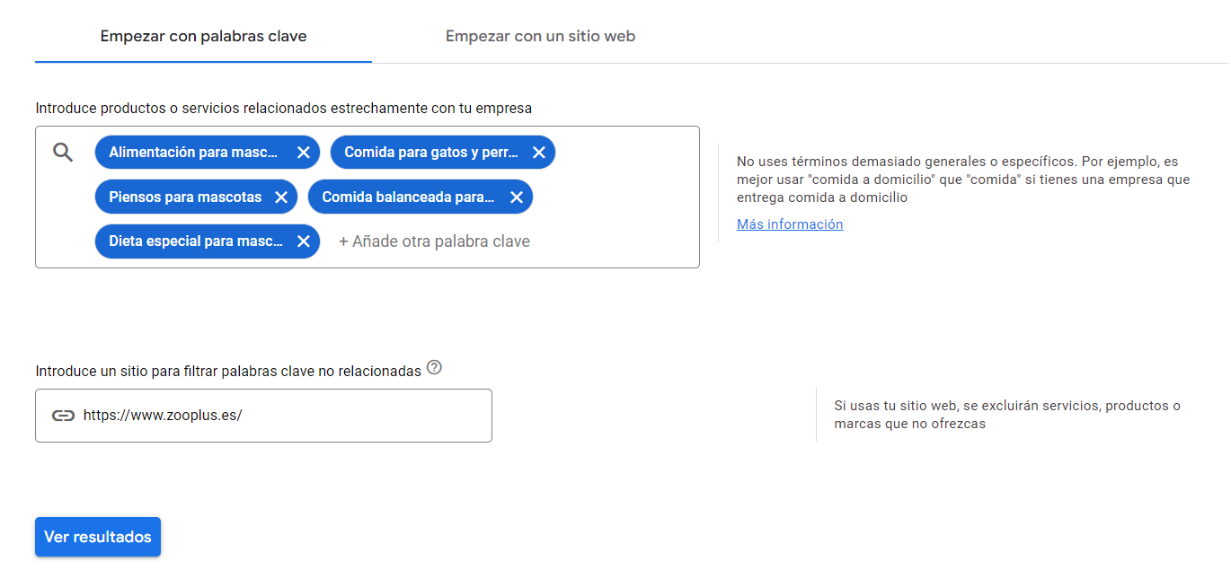
Con el Planificador de Palabras Clave de Google Ads, tenemos la oportunidad de
ampliar nuestra lista inicial de palabras clave usando la URL de nuestra competencia ZooPlus.

Slide 18
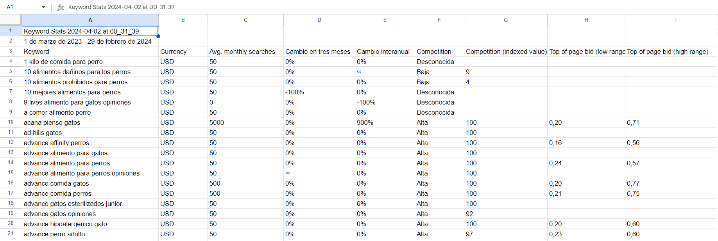
El resultado se puede exportar a un archivo .csv que incluirá una lista completa de palabras clave, su volumen de búsqueda mensual, coste por clic (PPC) y nivel de competencia.
Link al resultado generado por “Palabras Clave de Google Ads”.

Slide 19
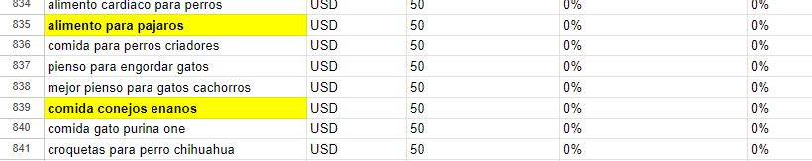
Análisis y filtrado
Nuestro objetivo es analizar, filtrar, depurar, y ordenar estas palabras clave de manera que sigan una jerarquía coherente y efectiva, y luego deducir el conjunto de palabras clave.
🚫 GatiGos solo se centra en productos para gatos y perros!

Slide 20
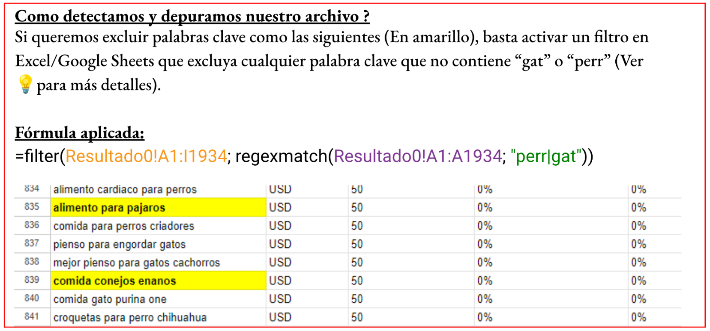

Slide 21
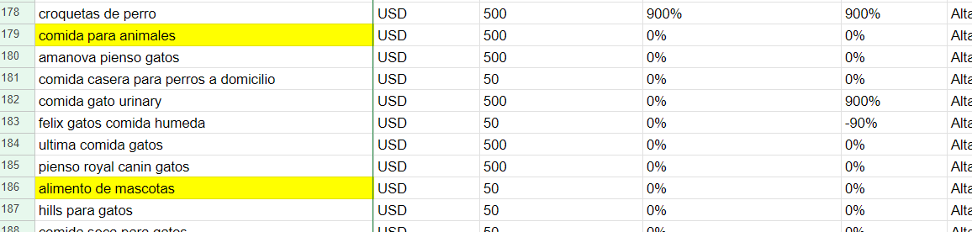
Se excluyeron términos generales como “mascotas” o “animales” porque los usuarios prefieren buscar productos según el tipo específico de mascota, dadas las variadas necesidades alimenticias entre especies.

Slide 22
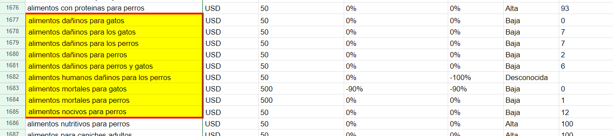
Excluimos palabras clave irrelevante, como consultas de precios o términos negativos, ya que nuestra tienda se dedica a ofrecer productos de alta calidad y no promueve contenido que pueda dañar a las mascotas. Ej: como "malo/mala", “dañino/a”, “nocivo/s”, “mortales” o "prohibidos".

Slide 23
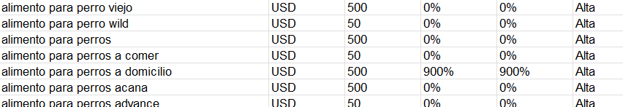
Ordenar alfabéticamente las palabras clave en Excel facilitará la identificación eficiente de grupos de combinaciones, por ejemplo:ver claramente términos relacionados como "alimento".
Documento definitivo con todos los filtros aquí.

Slide 24
Tipos de búsqueda y sus posibles combinaciones de Keywords:
Búsqueda general:
El usuario busca opciones basadas en el tipo de mascota y su situación económica, especificando detalles como raza, tamaño, edad, condiciones de salud y preferencias alimenticias.
Comida para [Tipo de Mascota].
Alimentación para [Tipo de Mascota] [Raza de Mascota] [Tamaño de mascota]
[Comida concreta] [Características de comida] para [Tipo de Mascota] [Nivel económico]
Dieta para [Tipo de Mascota] [Condición/Situación]

Slide 25
Búsqueda con marcas:
En Gatigos, donde distribuimos productos de diversas marcas, nuestro objetivo es simplificar la búsqueda de productos para usuarios que tienden a comprar repetidamente sus marcas favoritas debido a experiencias positivas y calidad garantizada.
[Marca] [Tipo mascota]
[Marca] [Tipo mascota] [Tamaño]
[Marca] [Tipo mascota] [Condición/Situación]
[Marca] [Tipo mascota] [Características de comida]
[Marca] [Tipo mascota] [Comida concreta]
Búsqueda según el público y su enfoque:
En Gatigos, captamos compradores mayoristas con descuentos y programas de fidelidad, optimizando nuestro sitio web con palabras clave relevantes para facilitar el acceso a los beneficios de compra al por mayor.
Comida/Alimentación para [Tipo de mascota] para veterinarias
[Comida concreta] [Tipo de Mascota] para protectoras
[Comida concreta] [Tipo de mascota] al por mayor
Comprar/Venta al por mayor [Comida concreta] para [Tipo de mascota]

Slide 26
Búsqueda según recomendaciones, sugerencias o referencias:
Hemos optimizado nuestro SEO para que los usuarios encuentren fácilmente productos recomendados y opiniones de marcas específicas en nuestro blog, basándose en el tipo de mascota y nivel económico.
[Marca] opiniones [Tipo de mascota]
Mejores/Top marcas de [Comida concreta] para [Tipo de mascota]
Mejores/top [producto] para [Tipo de mascota]
Mejor [Comida concreta] para [Tipo de mascota] [Nivel económico]

Slide 27
Sinónimos y leyenda:
Sinónimos:
Alimentación = Alimentos = Comida = Dieta = …
Alta calidad = Buena calidad = Alta gama = Gran Calidad = …
Leyenda:
Tipo Mascota: Perro/a, gato/a, gatos/as, perros/as.
Tamaño: muy pequeño, pequeño, chiquito, mediano, grande, muy grande, bebés, cachorro, joven, adulto, adulto maduro, senior, geriátrico.
Raza de perros: labrador retriever, golden retriever, pastor alemán, bulldog francés, poodle, beagle, rottweiler, bulldog inglés, husky siberiano, dachshund, boxer, shih tzu, doberman, pastor australiano, cavalier king charles spaniel, schnauzer miniatura, boston terrier, chihuahua, pomerania, cocker spaniel, border collie, akita, bichon frisé, pit bull terrier, yorkshire terrier, maltese, etc.
Raza de gatos: siames, persa, maine coon, ragdoll, bengalí, sphynx, british shorthair, siamés oriental, angora turco, abisinio, scottish fold, savannah, burmés, azul ruso, noruego de bosque, munchkin, birmano, ocicat, devon rex, cornish rex, himalayo, selkirk rex, chartreux, egipcio mau.
Condición/Situación: esterilizados, castrados, embarazadas, alérgicos, obesos, delgados, con sobrepeso, lactantes, activos, sedentarios, con enfermedades crónicas, rescatados, con ansiedad, con artritis, diabéticos, con problemas cardíacos, con alergias, con problemas renales, en recuperación, con problemas de piel, con sensibilidad digestiva, con cáncer.

Slide 28
Marca: purina, royal canin, hill's science diet, blue buffalo, pedigree, whiskas, iams, eukanuba, acana, orijen, nutro, taste of the wild, merrick, canidae, wellness core, rachael ray nutrish, fancy feast, sheba, friskies, meow mix, cesar, science plan, pro plan, kirkland signature, nature's variety instinct, ziwipeak, royal canin veterinary diet, hill's prescription diet, tiki pets, bff, solid gold, halo, weruva, blue wilderness, purina one, purina pro plan, purina beyond, nutrish, freshpet, nulo, diamond naturals, victor, dr. tim's, annamaet, farmina, etc.
Comida concreta: pienso, croquetas, latas, salchichas, paté, mousse, gelatina, trozos en salsa, barritas, snacks, galletas, premios, huesos, chuches, sticks, leche, terrinas, rollos de carne, huesos masticables, bocaditos, twists, tiras masticables, pellets, granulados, mixtos, toppers.
Características de comida: húmeda, seca, deshidratada, cruda, blando, congelada, liofilizada, libre de granos, alta en proteínas, balanceada, correcta, baja en grasa, con fibra, orgánica, vegana, saludable, equilibrada, natural, holística, hipoalergénica, enriquecida con vitaminas, enriquecida con minerales, para control de peso, para estómagos sensibles, para energía alta, con suplementos de omega, para control de bolas de pelo, para mejora de la movilidad, antialérgica, para control de glucosa, rica en antioxidantes,, gourmet, premium, con probióticos, con prebióticos, sin colorantes, sin conservantes artificiales.
Acción: comprar, venta, comprar al por/x mayor, venta al por/x mayor.
Nivel económico: barato/a, económico/a, en oferta, oferta, precio asequible, mejor precio

Slide 29
Táctica de uso de Kws para SEO y para Google Ads

Slide 30
Táctica de uso de Kws para SEO
Según l’arquitectura de información de nuestra página, distribuiremos las siguientes palabras claves en sitios concretos.
Generamos búsquedas con palabras clave del grupo base.
Recuperamos las páginas resultantes.
Almacenamos y catalogamos estas páginas, indexándolas por palabras clave.
Asociamos las palabras clave con páginas en Google Ads para optimizar campañas publicitarias.

Slide 31


Táctica de uso de Kws para SEO
Identificamos páginas resultantes de búsquedas específicas que, aunque no forman parte de la arquitectura principal de nuestro sitio, se almacenan en caché para mejorar el tiempo de respuesta y facilitar el acceso de Google a estas.

Slide 32
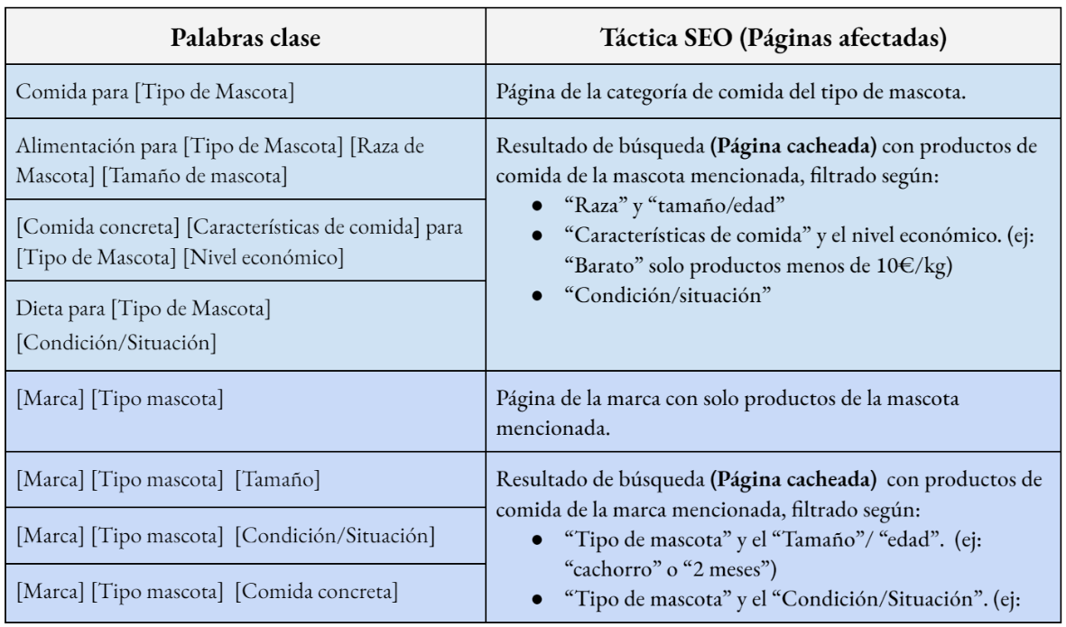

Slide 33
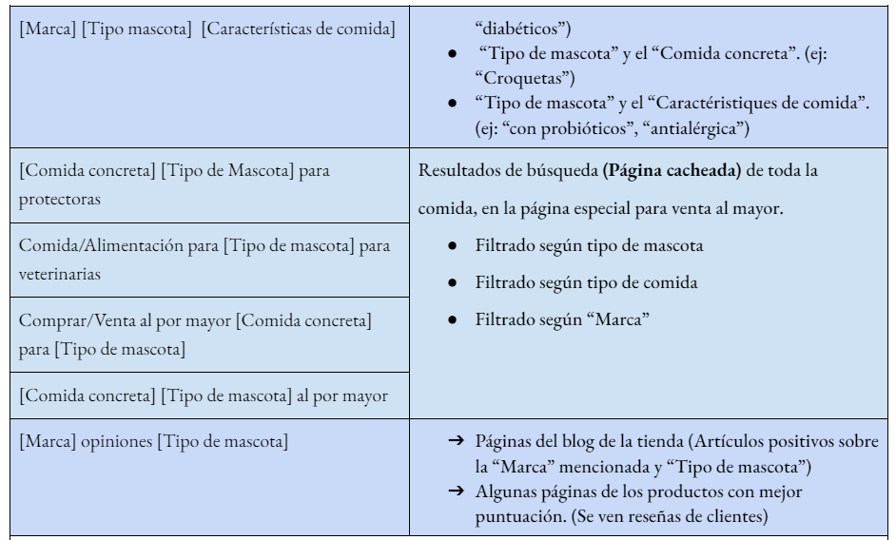

Slide 34
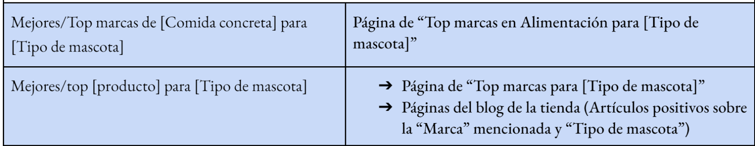

Slide 35
Táctica de uso de PPC
Tenemos que seleccionar cuidadosamente las palabras clave que optimizan nuestra tasa de conversión, asegurando que sea más probable que los usuarios que vean estos anuncios realicen una compra.

Slide 36
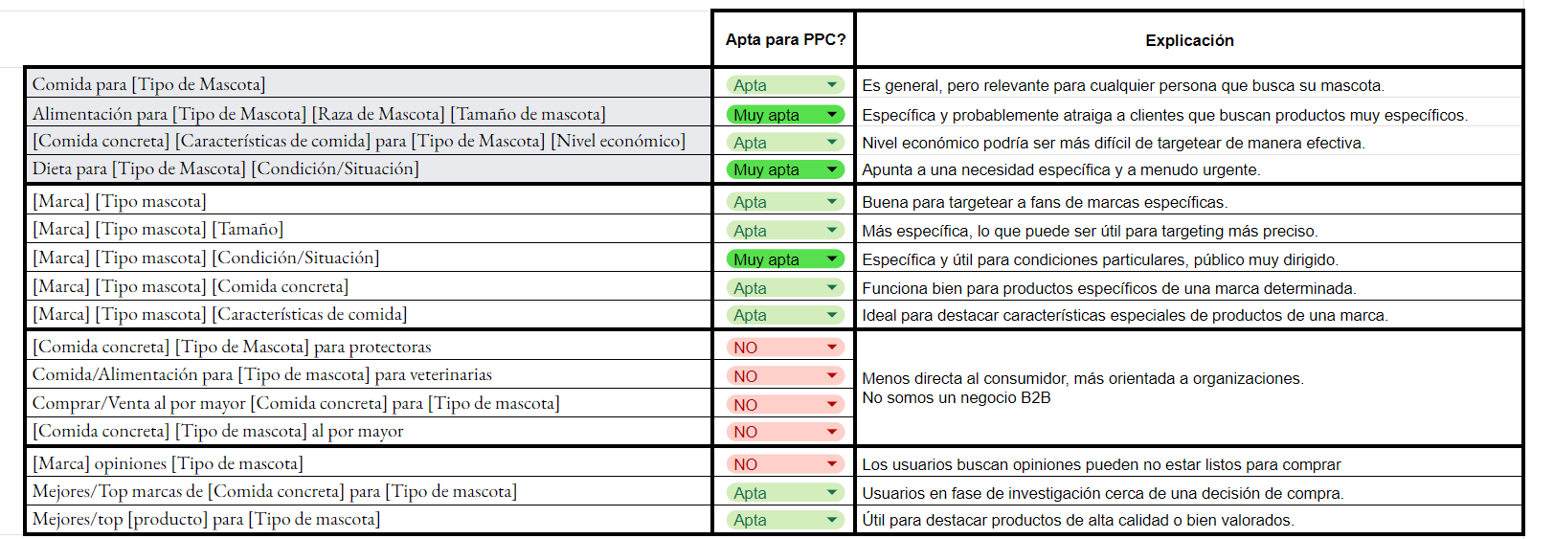
Que palabras son útiles para la táctica PPC?

Slide 37
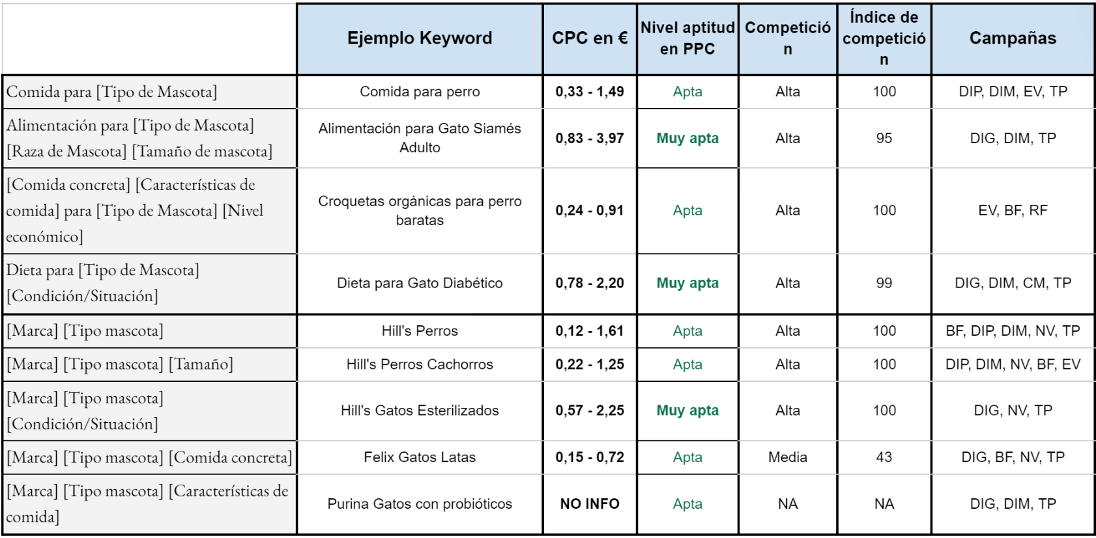
Táctica de uso en PPC:

Slide 38
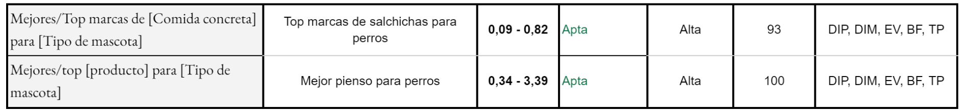

Slide 39
Cosas a considerar en la táctica de uso de PPC
Palabras negativas
Productos para otras mascotas: términos como hámster, pez, reptil, pájaro, conejo para evitar anuncios a usuarios buscan productos para mascotas que no vendes.
Servicios no ofrecidos: como adopción, veterinario, rescate, entrenamiento, guardería, etc.
Búsquedas gratuitas: como gratis, sin costo, free para filtrar a usuarios que buscan obsequios o productos sin costo.
Marcas que no vendes: Excluye nombres de marcas que no manejas para prevenir clics de usuarios que buscan específicamente esas marcas.
Terminología confusa o mal escrita: como comestibles, juguetes para niños, ropa para niños deben ser excluidas si se pueden confundir con tus productos para mascotas.
Búsquedas genéricas o de baja intención de compra: Palabras como ¿Qué es?, definición, información indican que el usuario no está listo para comprar.

Slide 40
Optimización SEO

Slide 41
Análisis de la competencia

Slide 42
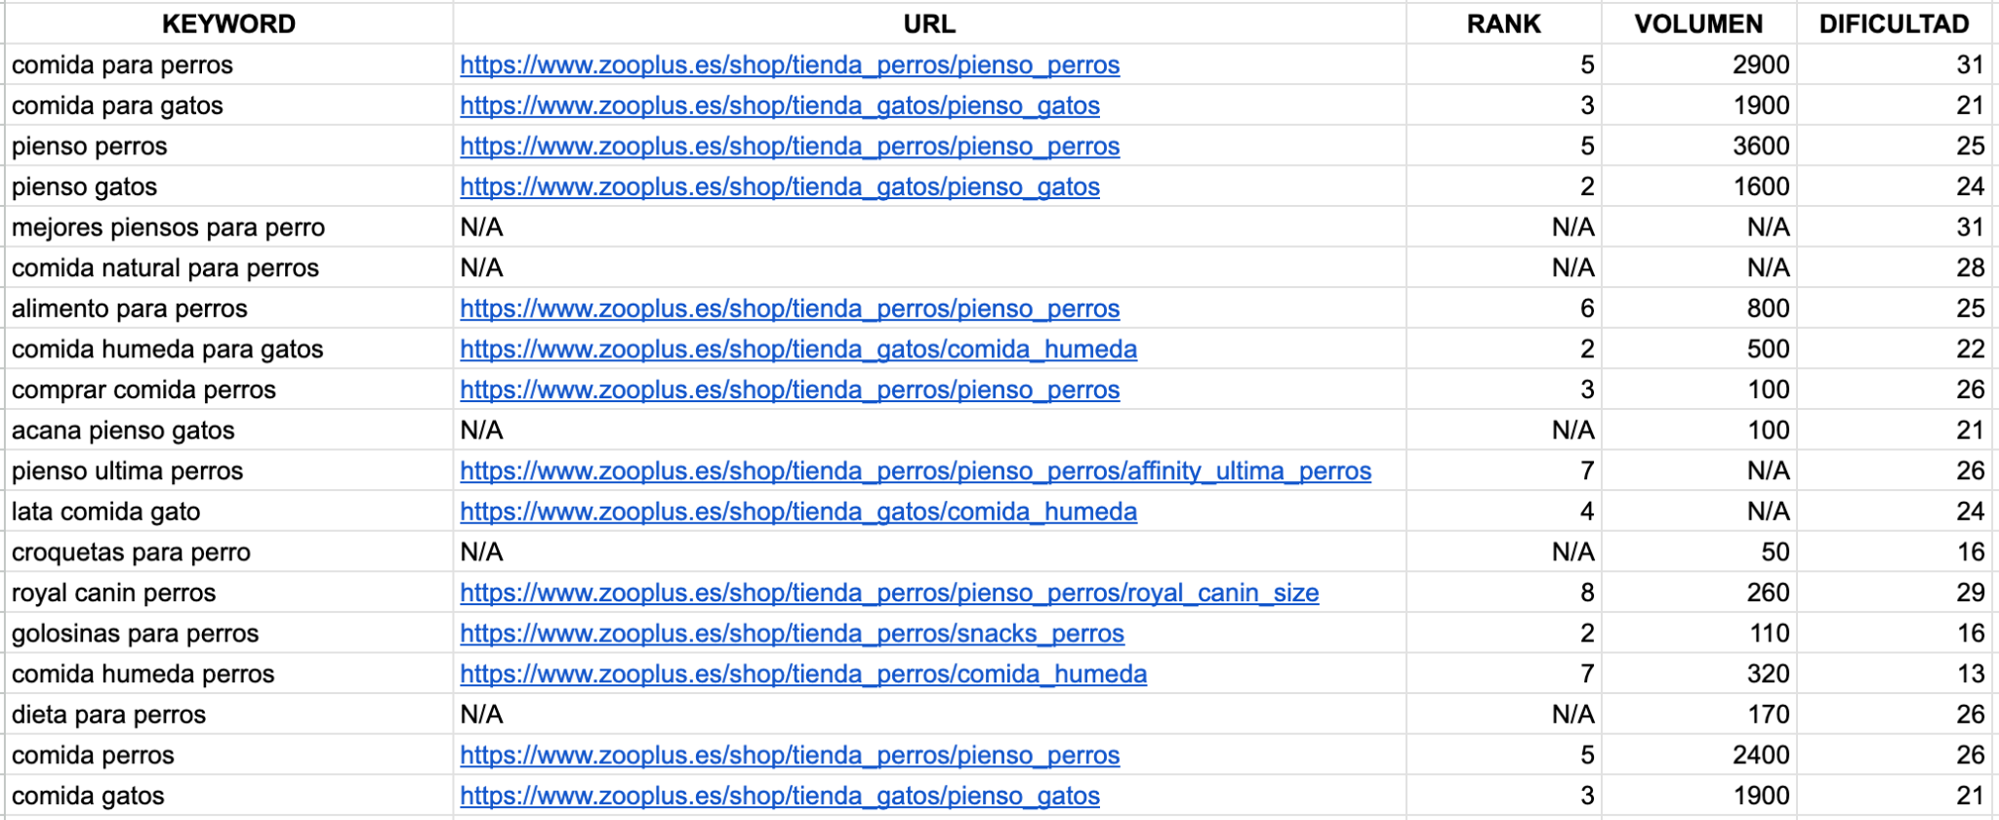
Keyword analysis

Slide 43
Análisis para mejora de la propia web (usando un sitio de la competencia como propio)

Slide 44
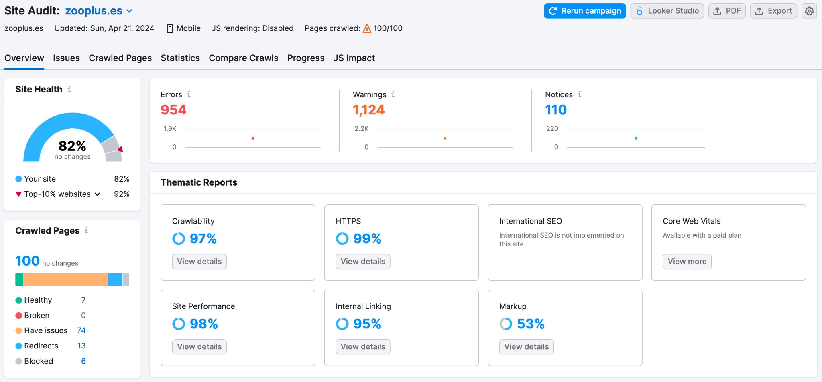
SEO Audit

Slide 45
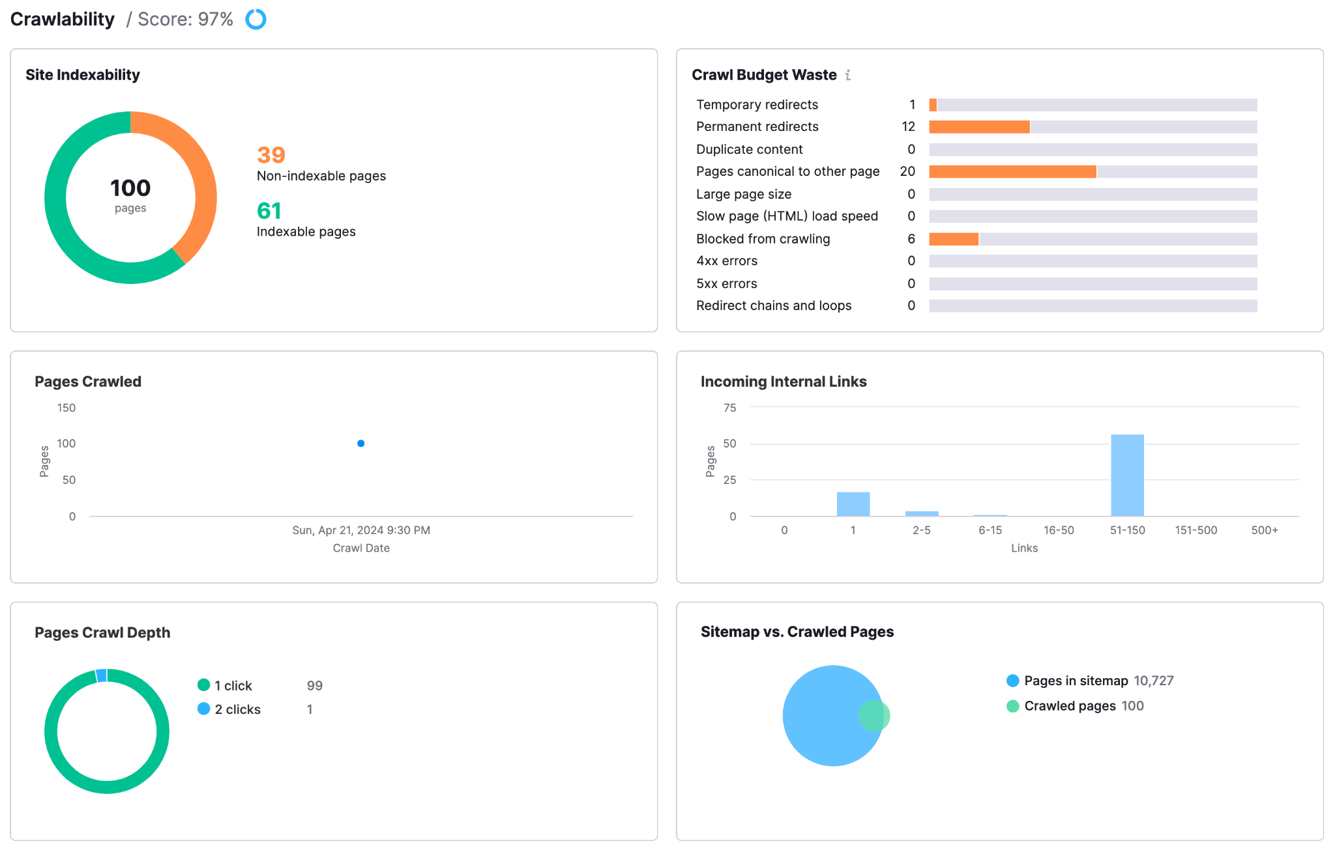
SEO Audit

Slide 46
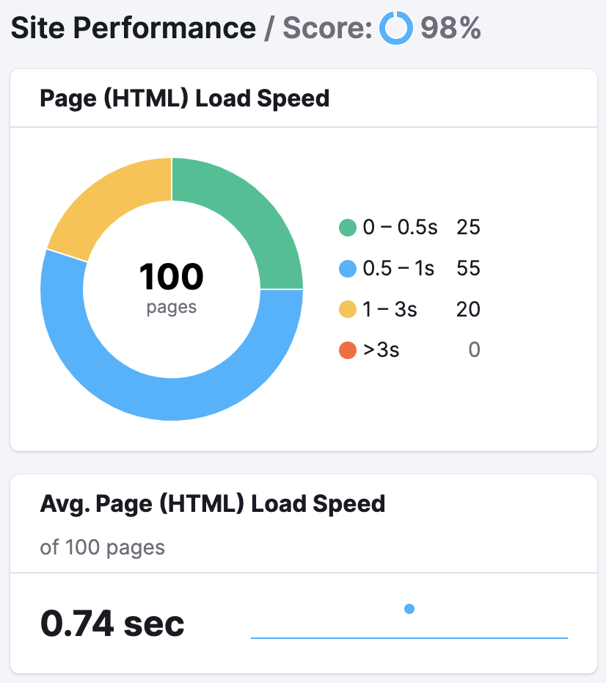
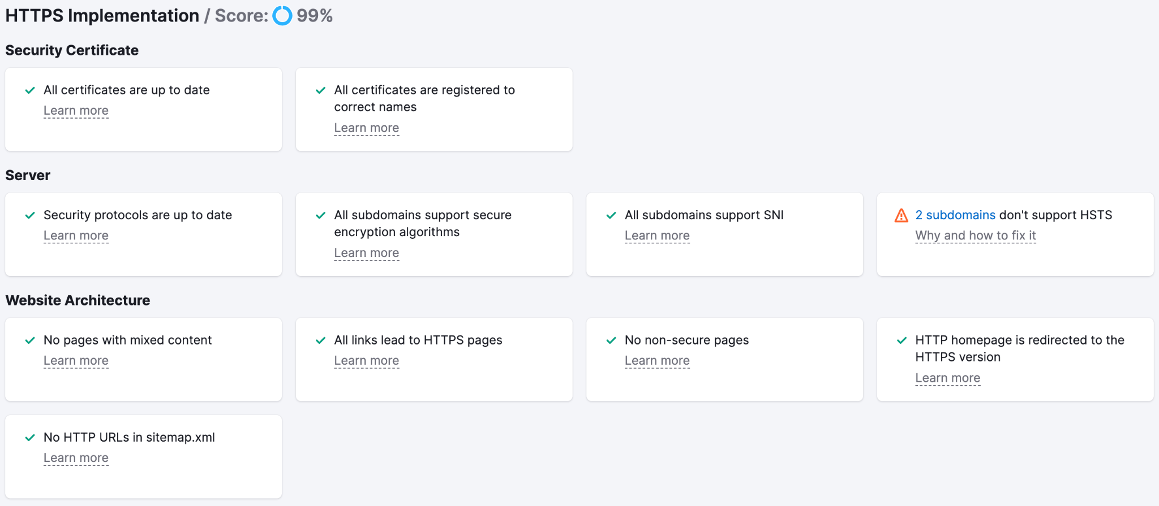
SEO Audit

Slide 47
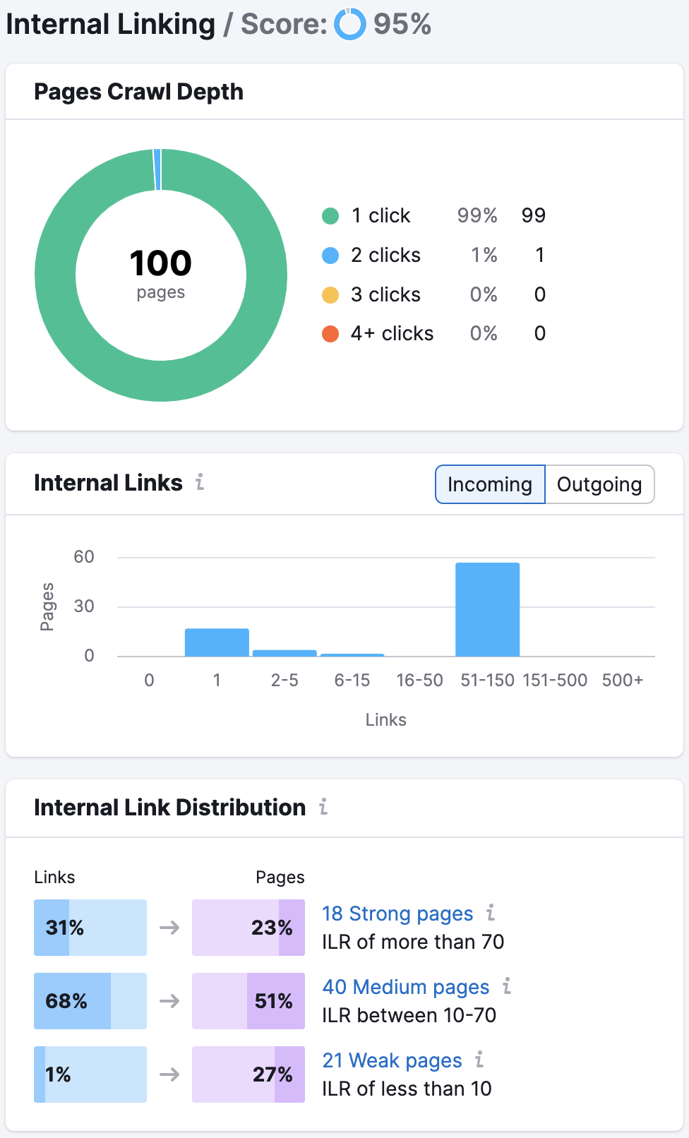
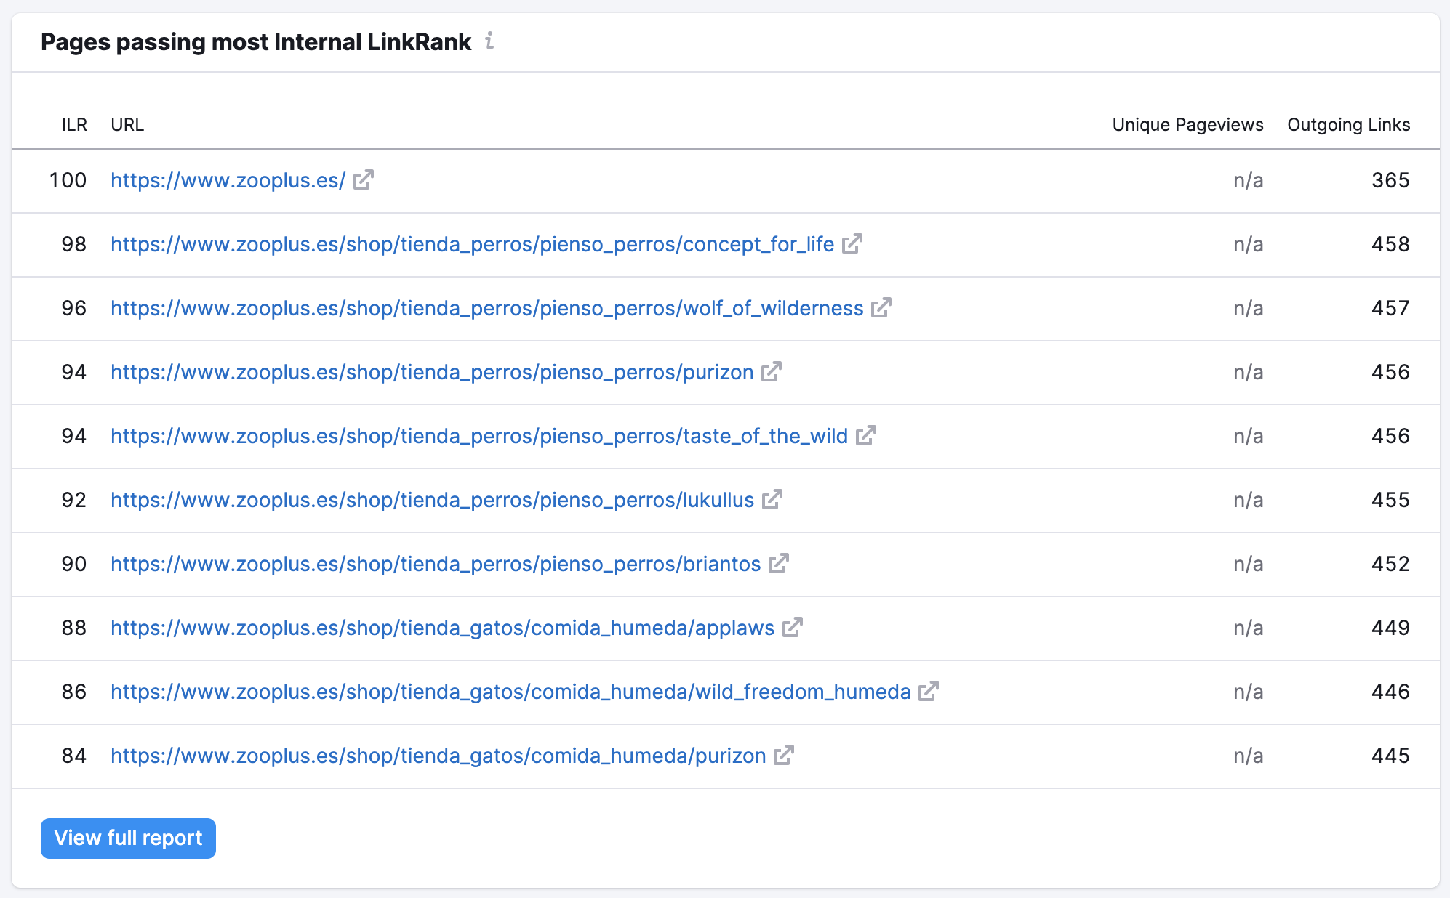
SEO Audit

Slide 48
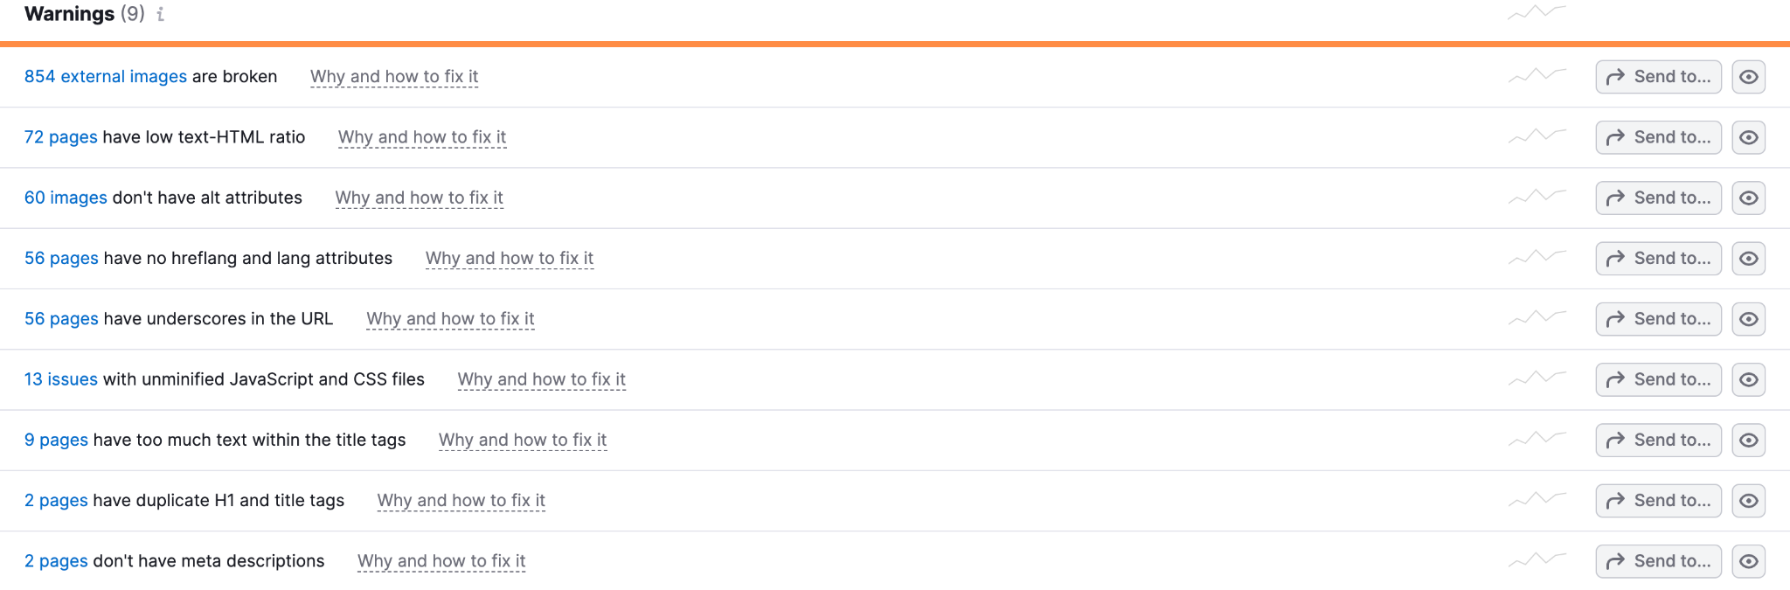
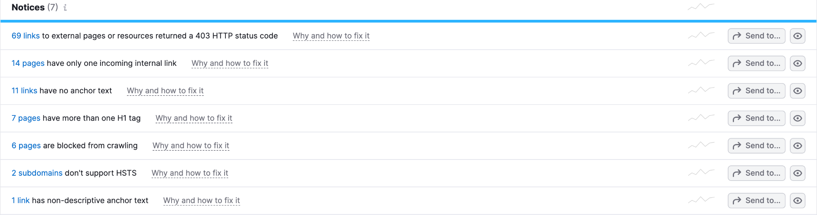
SEO Audit

Slide 49
Google Search Console
Funcionalidad | Utilidad
Sitemaps | Indicar todas las páginas que han de ser indexadas y que ninguna quede sin indexar.
Performance Report | Analizar el rendimiento de nuestro sitio en google, y con ello detectar problemas como podría ser un CTR bajo.
URL Inspection Tool | Identificar problemas que hacen que alguna de nuestras URL no se muestre en google.
Page Indexing Report | Identificar qué páginas están siendo indexadas por google y problemas relacionados con esta indexación.
Links Report | Identificar enlaces salientes del sitio con errores o estudiar qué sitios web enlazan a nuestro sitio.

Slide 50
Lista propia de factores de optimización a trabajar

Slide 51
Tablas de factores
Link Features
ID | Descripción
LF1 | Comprobar que nivel de trust tiene nuestro sitio en el TrustRank y los sitios que referenciamos en nuestro sitio usando herramientas como podría ser MozTrust.
LF2 | Diseñar una jerarquía de web en forma piramidal con un mayor número de enlaces en las páginas superiores para obtener un mayor pagerank en estas páginas.
LF3 | Mantener un balance entre links internos y links externos para equilibrar la experiencia del usuario, ni invitarlo a irse ni encerrarle en nuestro sitio.
LF4 | Incluir keywords en los enlaces de las páginas que tratan esas keywords.

Slide 52
Tablas de factores
Content-Based Features
ID | Descripción
CBF1 | Evitar duplicar contenido en varias páginas de nuestro sitio.
CBF2 | Asegurar que el contenido de todas las tiene un tamaño mínimo y un tamaño máximo.
CBF3 | Asegurar que la gran mayoría de las páginas más importantes estén enlazadas.
CBF4 | Optimizar el sitio para su uso en dispositivos móviles.
CBF5 | Añadir un blog para amantes de las mascotas para atraer a usuarios que estén interesados en información y no en comprar para poder convertirlos en potenciales clientes.
CBF6 | Probar con PageSpeed Insights los sitios de nuestra web para comprobar que la velocidad de carga no excesiva para el ranking de Google.

Slide 53
Tablas de factores
Keyword Usage
ID | Descripción
KU1 | Incluir keywords relevantes en varias partes de las páginas, tanto los headers, como en el body, incluso en el enlace de la página.
KU2 | Usar las keywords con mayor cantidad de búsquedas y las que tengan mayor tasa de conversión para incluirlas en nuestras páginas.

Slide 54
Tablas de factores
Keyword-Agnostic Features
ID | Descripción
KAF1 | Tener activo google analytics para nuestro sitio web, ya que esto mejora el posicionamiento en google.
KAF2 | Usar el protocolo https para nuestro sitio web y evitar usar http para una mayor confianza de google y del usuario.
KAF3 | Tener un dominio de nivel superior geográfico específico para España ya que es nuestro mercado objetivo

Slide 55
Tablas de factores
Brand Metrics
ID | Descripción
BM1 | Construir una buena imagen de marca para conseguir que una gran cantidad de clientes nos busque directamente por nuestro nombre.
BM2 | Mostrar claramente toda la información real de la empresa que verifique su existencia en el “mundo real” y un apartado de contacto.
BM3 | Incluir el nombre de la empresa en todos los enlaces para asegurar que el usuario nos reconoce.

Slide 56
Mostrar aplicación de factores de optimización visibles

Slide 57
LF4 & CBF3

Slide 58
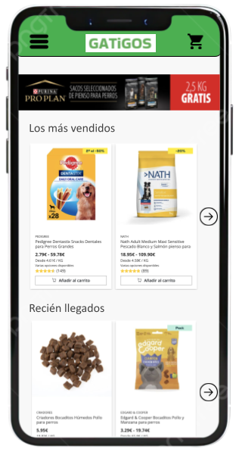
CBF4

Slide 59
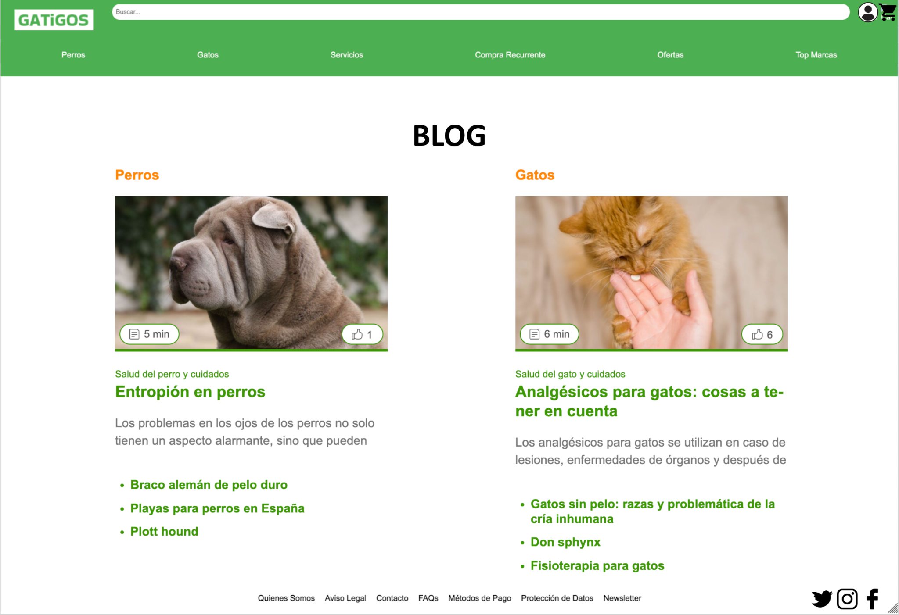
CBF5

Slide 60
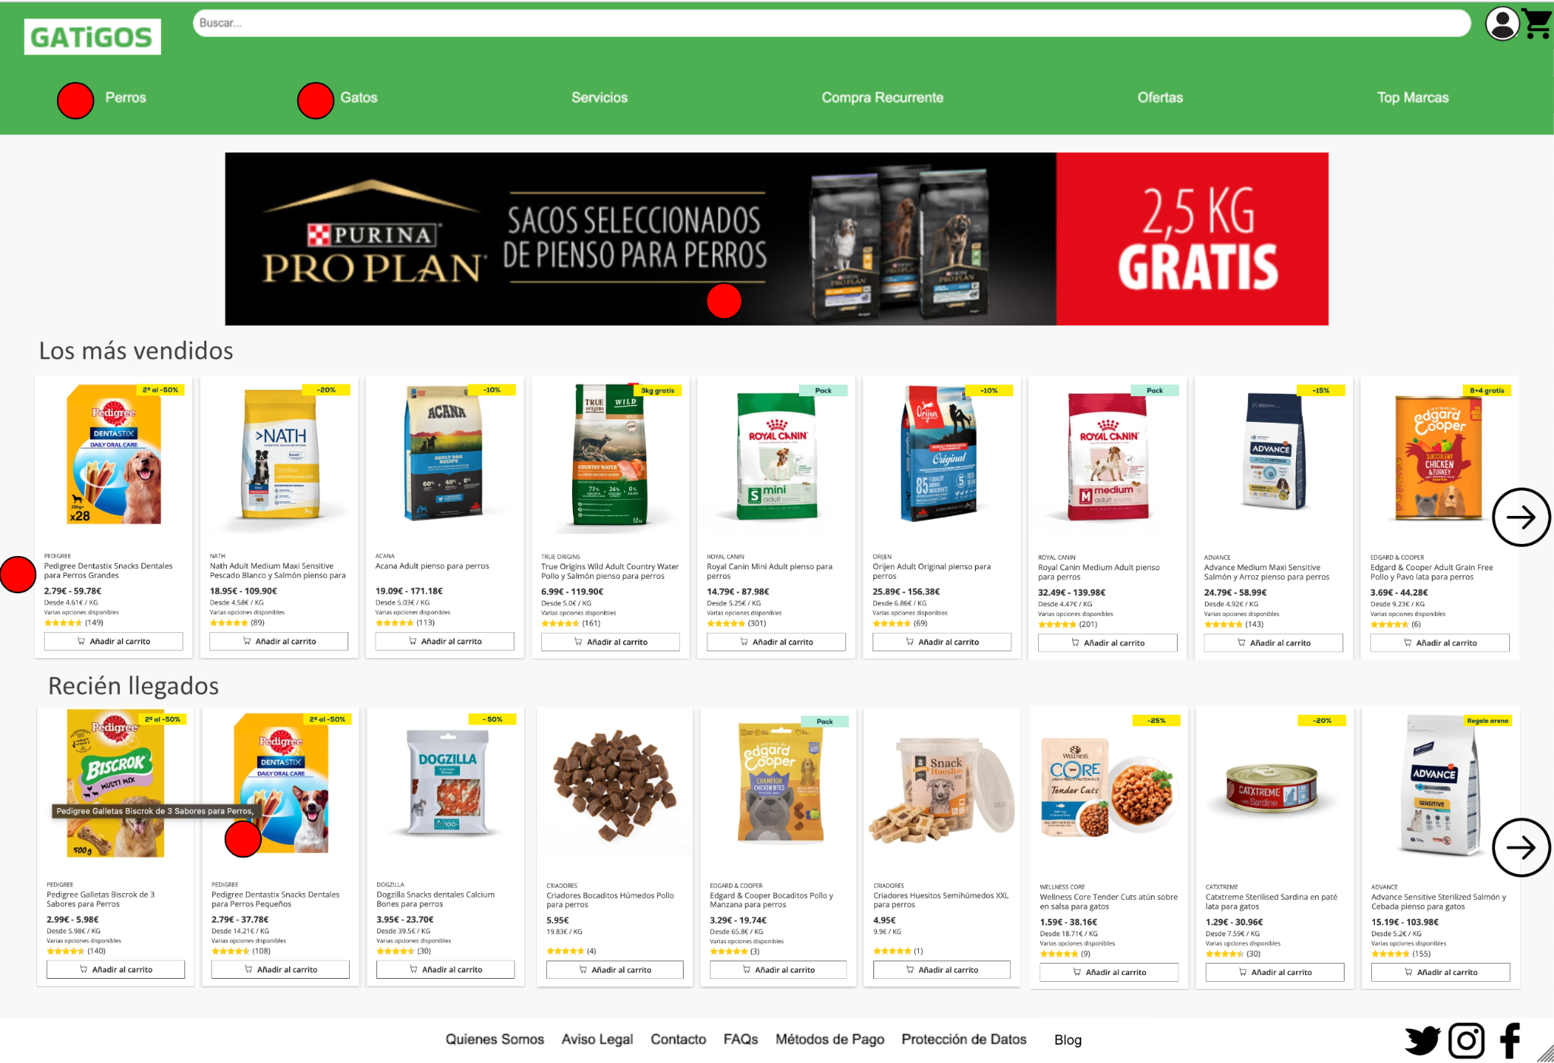
KU1 & KU2

Slide 61
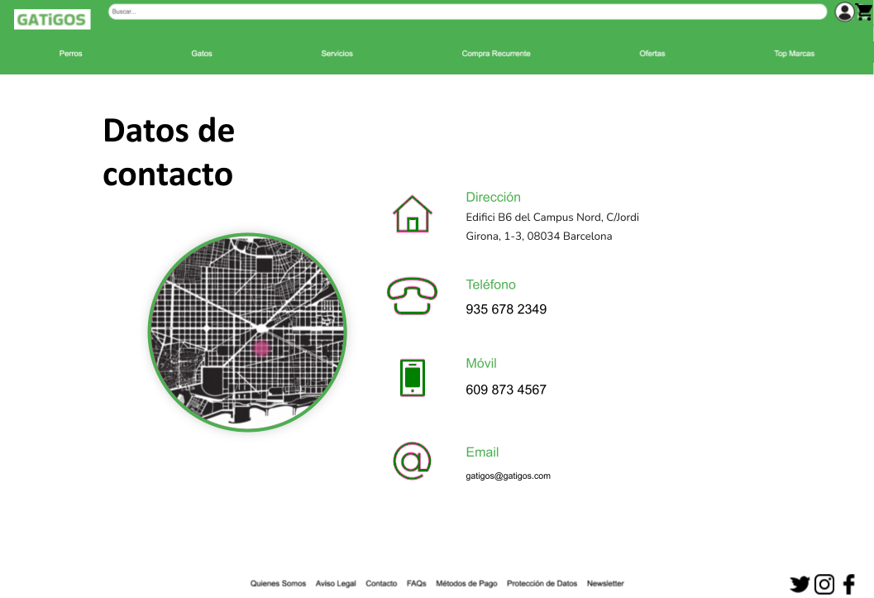
BM2

Slide 62
Otras actividades de optimización no reflejadas en el punto anterior

Slide 63
Mantener un balance entre links internos y links externos para equilibrar la experiencia del usuario, ni invitarlo a irse ni encerrarle en nuestro sitio
Proporcionar enlaces internos relevantes y útiles para mejorar la navegación dentro del sitio. Los enlaces internos deben ser contextuales y guiar a los usuarios hacia contenido relacionado.
Seleccionar cuidadosamente enlaces externos de alta calidad y relevancia para complementar el contenido. Es importante enlazar solo a sitios de confianza y autoridad en el tema.
Evitar el exceso de enlaces externos para no distraer a los usuarios y mantener la confianza en el sitio. Un exceso de enlaces externos puede disminuir la credibilidad percibida de un sitio.

Slide 64
Asegurar que el contenido de todas las tiene un tamaño mínimo y un tamaño máximo
Establecer un tamaño mínimo y máximo de contenido para cada página, asegurando que haya suficiente información relevante pero evitando la saturación.
Utilizar herramientas de análisis de contenido para evaluar la longitud y relevancia del contenido en cada página y realizar ajustes según sea necesario.
Optimizar el contenido para una lectura fácil y escaneabilidad, utilizando párrafos cortos, viñetas y subtítulos para mejorar la legibilidad y la retención de información.

Slide 65
Construir una buena imagen de marca para conseguir que una gran cantidad de clientes nos busque directamente por nuestro nombre
-Definir claramente la identidad de la marca, incluyendo su propósito, valores y personalidad distintiva.
-Crear una experiencia coherente y memorable para los usuarios en todos los puntos de contacto, desde el sitio web hasta las redes sociales y la atención al cliente.
-Desarrollar contenido de alta calidad que resuene con la audiencia objetivo y refleje los valores y la voz de la marca.
-Invertir en estrategias de marketing de contenidos, relaciones públicas y publicidad para aumentar la visibilidad y el reconocimiento de la marca en línea y fuera de línea.

Slide 66
Tener activo google analytics para nuestro sitio web, ya que esto mejora el posicionamiento en google
-Integrar Google Analytics en todas las páginas del sitio web para rastrear el tráfico de manera exhaustiva y precisa.
-Analizar regularmente los datos proporcionados por Google Analytics para identificar tendencias, oportunidades de mejora y áreas de enfoque.
-Utilizar la información obtenida para tomar decisiones informadas sobre estrategias de contenido, optimización de páginas y campañas de marketing.

Slide 67
Creación de las campañas de Google Ads

Slide 68
Lista de campañas a realizar y descripción de cada una

Slide 69
Lanzamiento
Descripción: Campaña de lanzamiento para dar a conocer la marca GatiGos y sus servicios de compra de productos para perros y gatos.
Período: 1 Ene - 31 Mar
Público objetivo: (Segmentación Google Ads): Clientes nuevos con un perfil familiar.
Método de puja: Límite de puja(0,42€)
Ubicación geográfica: España
Dispositivos: Móvil, Ordenador, Tablet.
Plataforma: Buscadores, Redes display.
Táctica: Atracción
Grupo de anuncios: comida para mascotas
Página/s de aterrizaje: Página principal con los productos principales o más vendidos
Objetivo de atracción: Atraer a usuarios nuevos a la compra de nuestros productos con descuentos que realizamos en nuestro lanzamiento para potenciar las ventas.
OTC’s: OTC1, OTC2, OTC4
Palabras clave: Comida para perros adultos, Comida para cachorros de perro, Comida para gatos esterilizados, Comida para gatos con problemas digestivos, Comida para perros de raza pequeña, Comida para perros de raza grande, Comida para gatos de interior, Comida para gatos sensibles, Comida para perros con alergias alimentarias, Comida para gatos con sobrepeso
Presupuesto CPC necesario:

Slide 70
Black Friday
Descripción: Campaña especial de Black Friday para promocionar descuentos y ofertas en productos para perros y gatos
Período: 18 - 31 Nov
Público objetivo: (Segmentación Google Ads): Clientes existentes y nuevos.
Método de puja: Límite de puja(0,17€)
Ubicación geográfica: España
Dispositivos: Móvil, Ordenador, Tablet.
Plataforma: Buscadores, Redes display.
Táctica: Atracción, Fidelización.
Grupo de anuncios: comida para mascotas
Página/s de aterrizaje: Página principal con los productos principales o más vendidos
Objetivo de atracción: : Atraer a usuarios a la compra de nuestros productos con descuentos que realizamos en Black Friday para potenciar las ventas.
OTC’s: OTC1, OTC2, OTC3, OTC4
Palabras clave: Descuentos Black Friday comida para perros, Ofertas Black Friday accesorios para gatos, Descuentos Black Friday juguetes para perros, Ofertas Black Friday comida húmeda para gatos, Descuentos Black Friday productos de higiene para mascotas, Descuentos Black Friday snacks para gatos, Ofertas Black Friday collares y correas para perros, Descuentos Black Friday areneros para gatos.
Presupuesto CPC necesario:

Slide 71
Navidad
Descripción: Campaña especial de Navidad para promover regalos y ofertas festivas en productos para perros y gatos
Período: 1 - 25 Dic
Público objetivo: (Segmentación Google Ads): Clientes existentes y nuevos.
Método de puja: Límite de puja(0,63€)
Ubicación geográfica: España
Dispositivos: Móvil, Ordenador, Tablet.
Plataforma: Buscadores, Redes display.
Táctica: Atracción, Fidelización.
Grupo de anuncios: comida para mascotas
Página/s de aterrizaje: Página principal con los productos principales o más vendidos con un estilo navideño.
Objetivo de atracción: Atraer a usuarios a la compra de nuestros productos con descuentos que realizamos en Navidad para potenciar las ventas.
OTC’s: OTC1, OTC2, OTC3, OTC4
Palabras clave: Regalos Navidad comida para perros, Ofertas Navidad accesorios para gatos, Descuentos Navidad juguetes para perros, Ofertas Navidad comida húmeda para gatos, Descuentos Navidad productos de higiene para mascotas, Ofertas Navidad camas para perros, Descuentos Navidad snacks para gatos, Ofertas Navidad collares y correas para perros, Descuentos Navidad areneros para gatos.
Presupuesto CPC necesario:

Slide 72
Dia Internacional del Perro
Descripción: Campaña especial para celebrar el Día Internacional del Perro y promover productos y ofertas especiales para perros
Período: 11 - 21 Jul
Público objetivo: (Segmentación Google Ads): Clientes existentes y nuevos.
Método de puja: Límite de puja(0,51€)
Ubicación geográfica: España
Dispositivos: Móvil, Ordenador, Tablet.
Plataforma: Buscadores, Redes display.
Táctica: Atracción, Fidelización.
Grupo de anuncios: comida para perros
Página/s de aterrizaje: Página de productos para perros mostrando los productos más vendidos
Objetivo de atracción: Atraer a usuarios a la compra de nuestros productos con descuentos que realizamos en el día del perro para potenciar las ventas.
OTC’s: OTC1, OTC2, OTC3, OTC4
Palabras clave: Regalos Día Internacional del Perro, Ofertas Día Internacional del Perro, Descuentos Día Internacional del Perro,, Descuentos Día Internacional del Perro productos de higiene para perros, Ofertas Día Internacional del Perro camas para perros, Descuentos Día Internacional del Perro snacks para perros, Ofertas Día Internacional del Perro collares y correas para perros.
Presupuesto CPC necesario:

Slide 73
Dia Internacional del Gato
Descripción: Campaña especial para celebrar el Día Internacional del Gato y promover productos y ofertas especiales para gatos
Período: 28 Jul - 8 Ago
Público objetivo: (Segmentación Google Ads): Clientes existentes y nuevos.
Método de puja: Límite de puja(0,23€)
Ubicación geográfica: España
Dispositivos: Móvil, Ordenador, Tablet.
Plataforma: Buscadores, Redes display.
Táctica: Atracción, Fidelización.
Grupo de anuncios: comida para gatos
Página/s de aterrizaje: Página de productos para gatos mostrando los productos más vendido
Objetivo de atracción: Atraer a usuarios a la compra de nuestros productos con descuentos que realizamos en el día del gato para potenciar las ventas.
OTC’s: OTC1, OTC2, OTC3, OTC4
Palabras clave: Regalos Día del Gato, Ofertas Día del Gato, Descuentos Día del Gato, Ofertas Día del Gato comida húmeda para gatos, Descuentos Día del Gato productos de higiene para gatos, Ofertas Día del Gato camas para gatos, Ofertas Día del Gato collares y correas para gatos, Descuentos Día del Gato areneros para gatos, Ofertas Día del Gato productos de salud para gatos.
Presupuesto CPC necesario:

Slide 74
Dia Internacional de la Mascota
Descripción: Campaña especial para celebrar el Día Internacional de la Mascota y promover productos y ofertas especiales para perros y gatos
Período: 24 Sep - 4 Oct
Público objetivo: (Segmentación Google Ads): Clientes existentes y nuevos.
Método de puja: Límite de puja(0,45€)
Ubicación geográfica: España
Dispositivos: Móvil, Ordenador, Tablet.
Plataforma: Buscadores, Redes display.
Táctica: Atracción, Fidelización.
Grupo de anuncios: comida para mascotas
Página/s de aterrizaje: Página principal con los productos principales o más vendidos
Objetivo de atracción: Atraer a usuarios a la compra de nuestros productos con descuentos que realizamos en el día de la mascota para potenciar las ventas.
OTC’s: OTC1, OTC2, OTC3, OTC4
Palabras clave: Regalos Día de la Mascota, Ofertas Día de la Mascota. juguetes para mascotas, Ofertas Día de la Mascota comida húmeda para mascotas,productos de higiene para mascotas, Descuentos Día de la Mascota snacks para mascotas, collares y correas para mascotas, Descuentos Día de la Mascota areneros para mascotas, Ofertas Día de la Mascota productos de salud para mascotas.
Presupuesto CPC necesario:

Slide 75
Especial Verano
Descripción: Campaña especial de verano para promover productos y ofertas estacionales para perros y gatos
Período: 1 Jul - 31 Ago
Público objetivo: (Segmentación Google Ads): Clientes existentes y nuevos.
Método de puja: Límite de puja(0,66€)
Ubicación geográfica: España
Dispositivos: Móvil, Ordenador, Tablet.
Plataforma: Buscadores, Redes display.
Táctica: Atracción, Fidelización.
Grupo de anuncios: comida para mascotas
Página/s de aterrizaje: Página principal con los productos principales o más vendidos con un estilo de verano.
Objetivo de atracción: Atraer a usuarios a la compra de nuestros productos con descuentos que realizamos durante los días de verano para potenciar las ventas.
OTC’s: OTC1, OTC2, OTC3, OTC4
Palabras clave: Ofertas Verano comida para mascotas, Descuentos Verano accesorios para mascotas, juguetes para mascotas acuáticos, Ofertas Verano comida húmeda para mascotas, Descuentos Verano productos de cuidado para mascotas, transportadoras ventiladas para mascotas, Descuentos Verano snacks para mascotas refrescantes, collares y correas para mascotas, Promociones Verano productos de salud para mascotas.
Presupuesto CPC necesario:

Slide 76
Tráfico pagado
Descripción: Atraer tráfico a la página web.
Período: Siempre Activa
Público objetivo: (Segmentación Google Ads): Clientes nuevos.
Método de puja: Límite de puja(0,27€)
Ubicación geográfica: España
Dispositivos: Móvil, Ordenador, Tablet.
Plataforma: Buscadores, Redes display.
Táctica: Atracción.
Grupo de anuncios: comida para mascotas
Página/s de aterrizaje: página principal donde se muestran los productos más vendidos
Objetivo de atracción: Atraer a usuarios nuevos a la compra de nuestros productos o subscripciones.
OTC’s: OTC1, OTC2, OTC4
Palabras clave: Comida para perros en línea, Tienda de accesorios para gatos, Comprar juguetes para mascotas, Ofertas en comida húmeda para gatos, Productos de cuidado para mascotas en línea, Camas para perros a la venta, Snacks para gatos en oferta, Collares y correas para perros en línea, Comprar areneros para gatos, Productos de salud para mascotas en línea.
Presupuesto CPC necesario:

Slide 77
Diseño e implementación con Google Ads de 1 campaña

Slide 78
Grupo de anuncio: Comida para mascotas
Palabras clave relacionadas con diferentes tipos de comida para perros y gatos.
Anuncio que resalta la variedad, calidad y beneficios de la comida para mascotas que se vende.
Enlaces directos a las páginas pertinentes del sitio web que muestran nuestros productos de comida para mascotas.

Slide 79
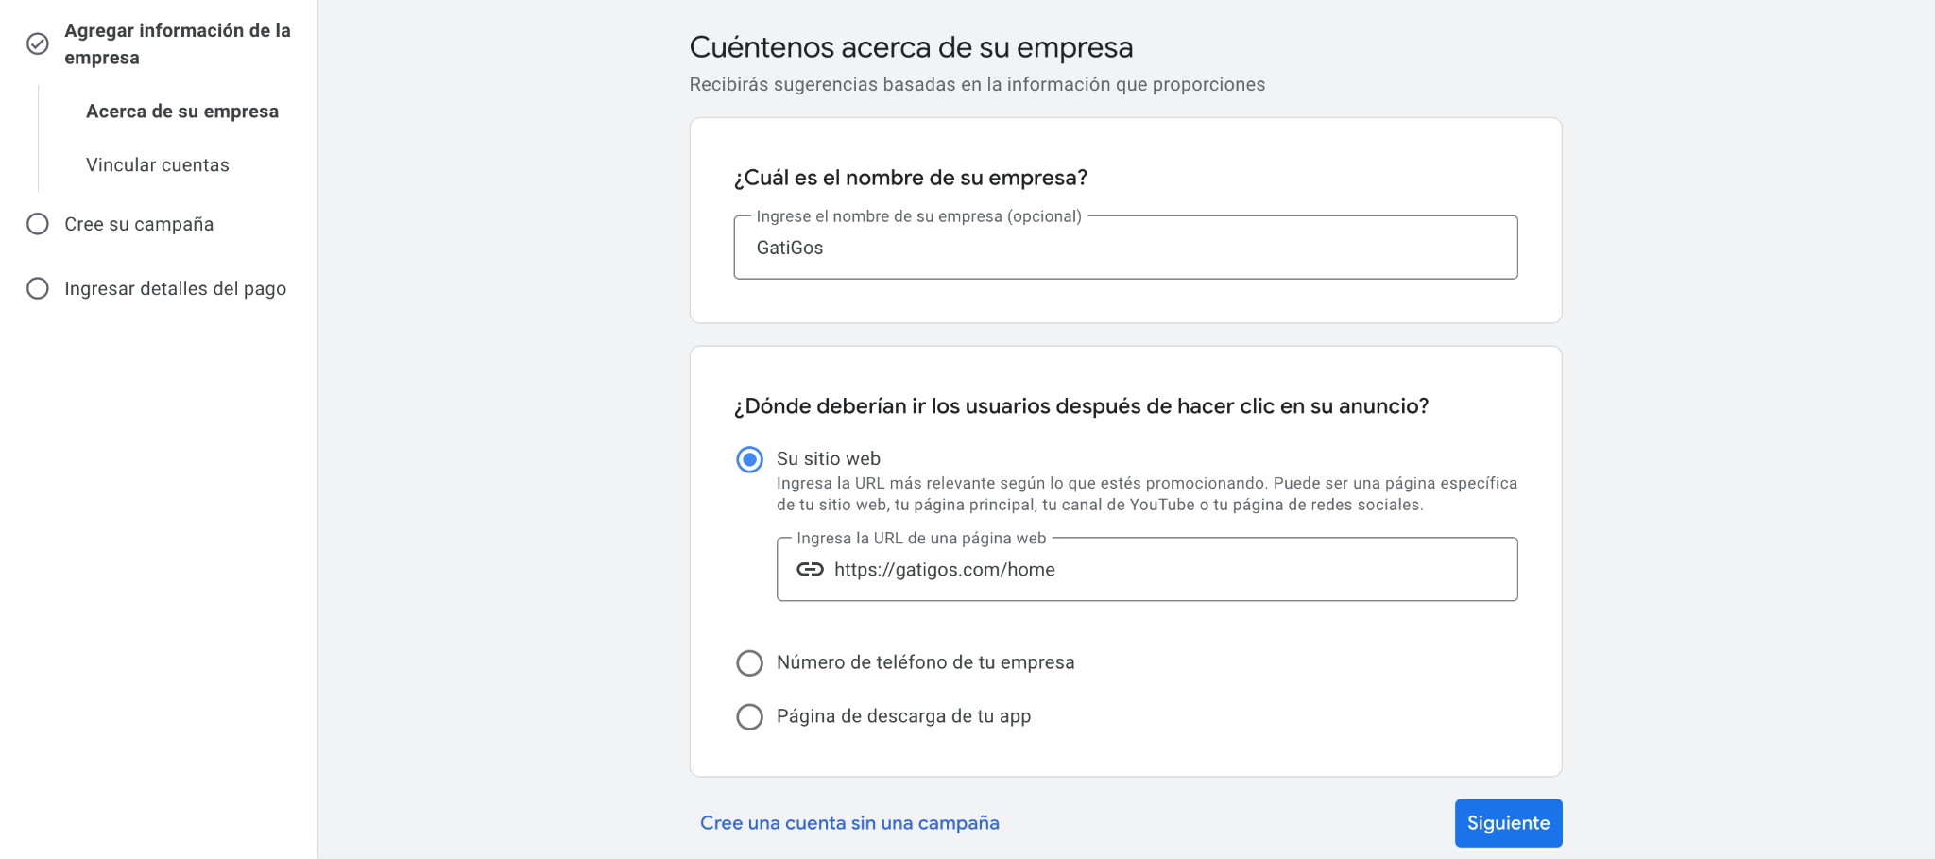

Slide 80
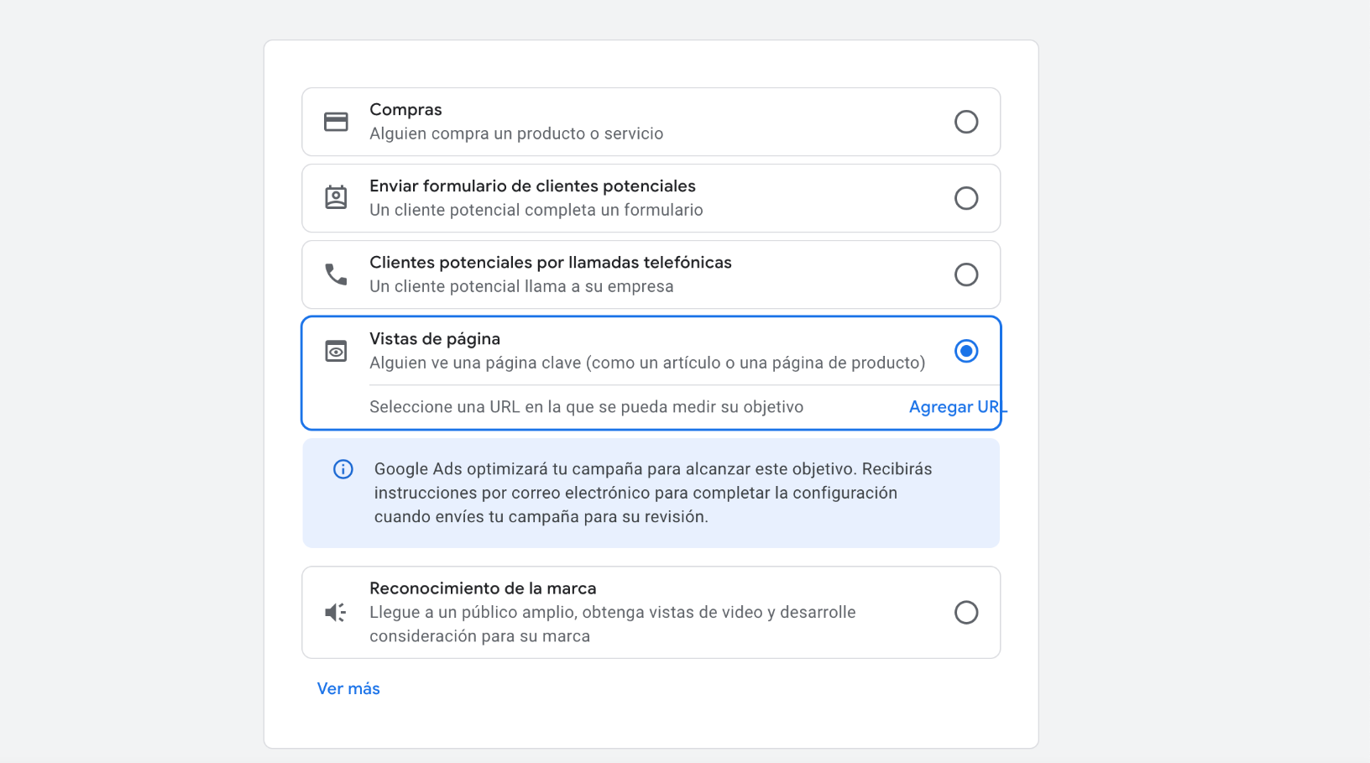
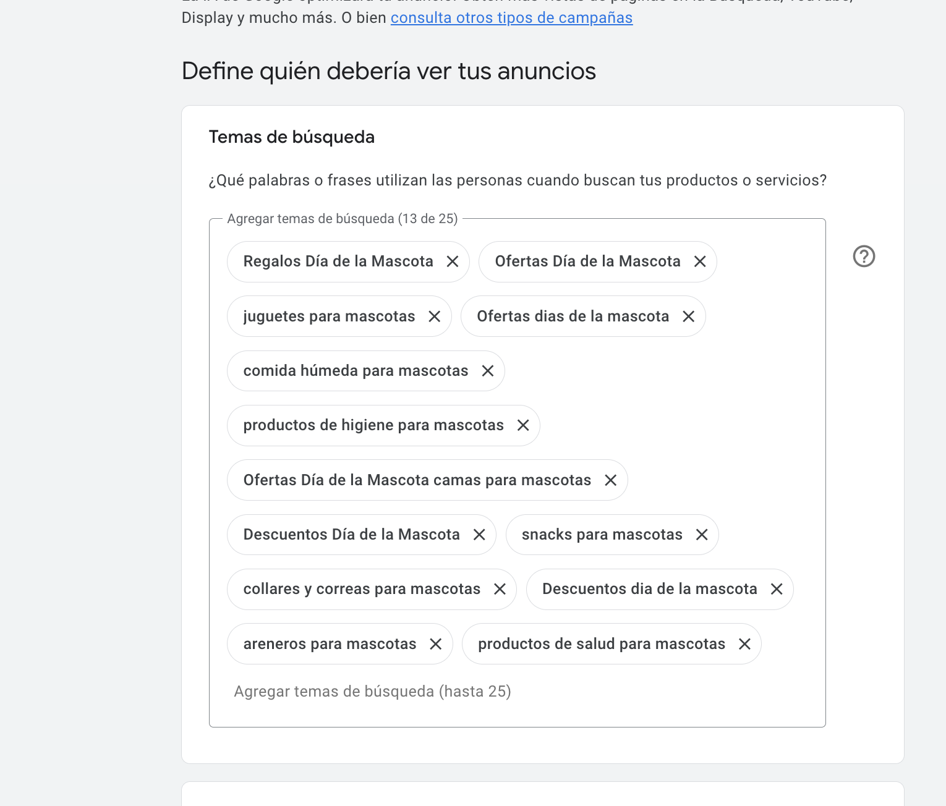
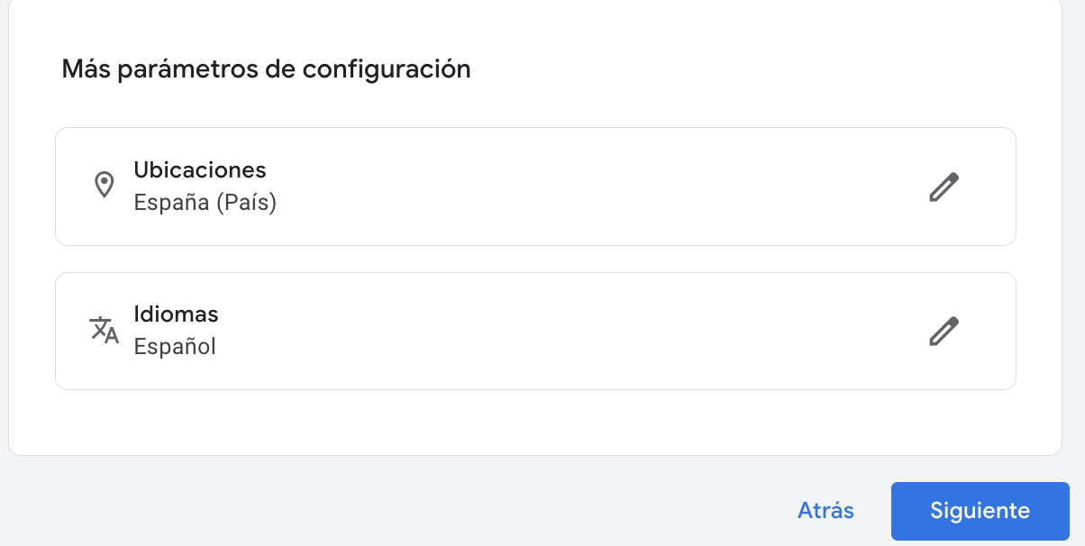

Slide 81
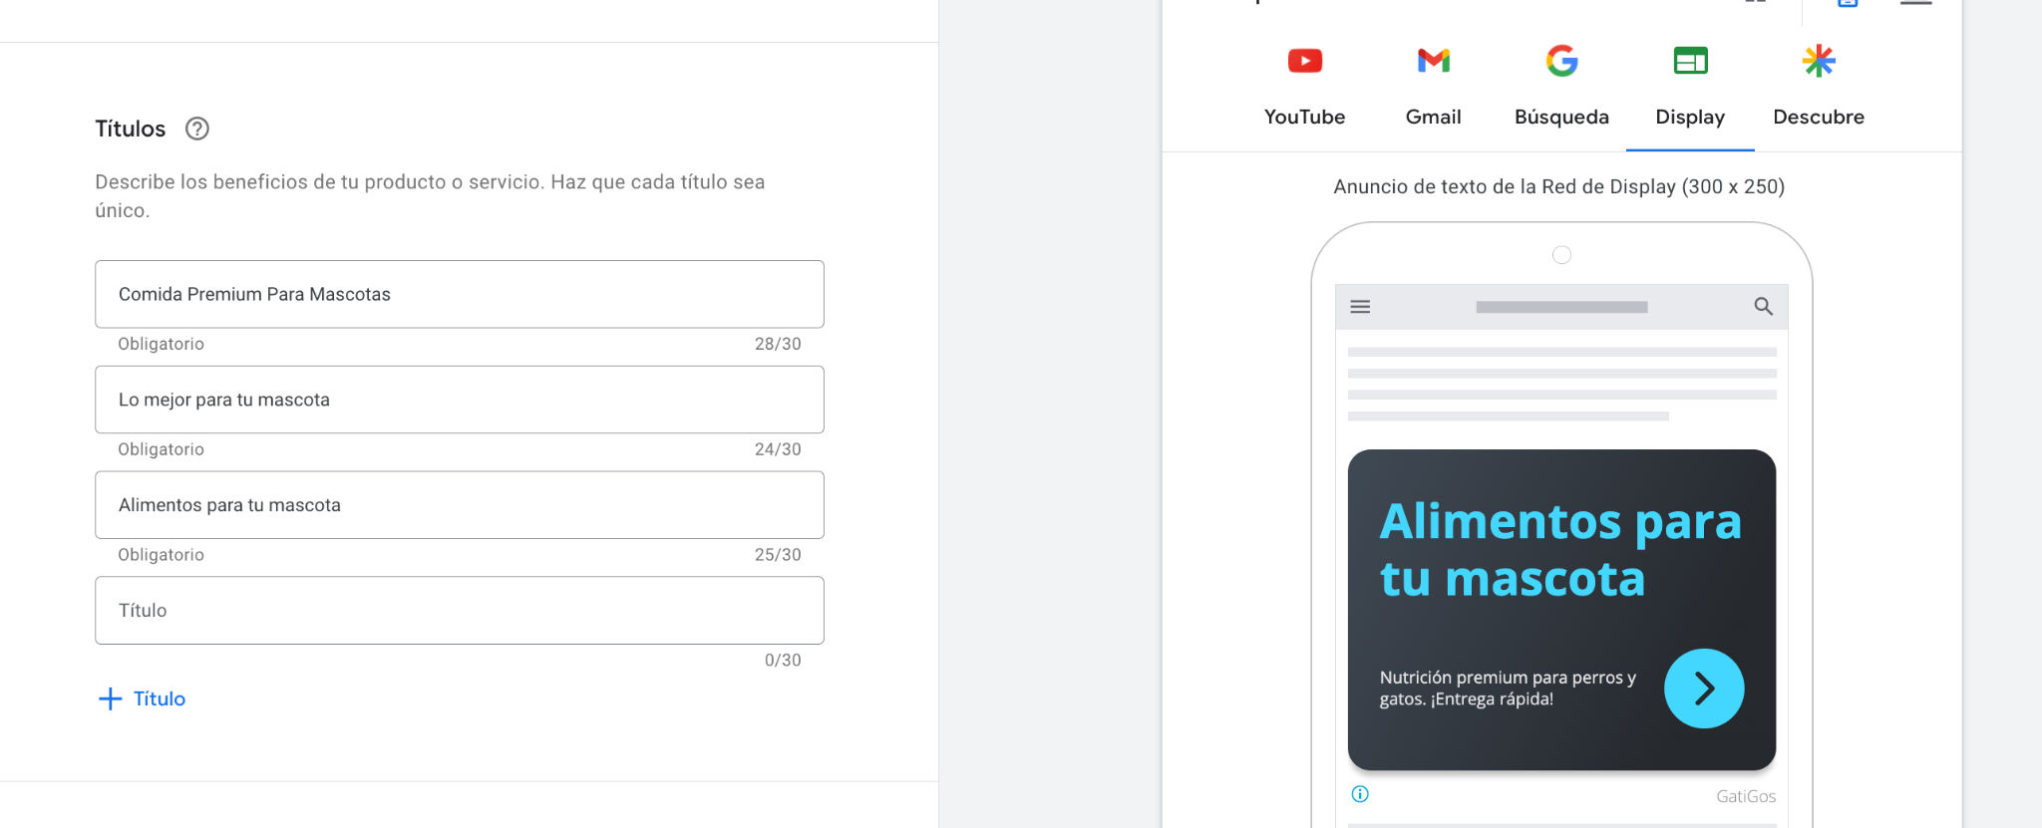
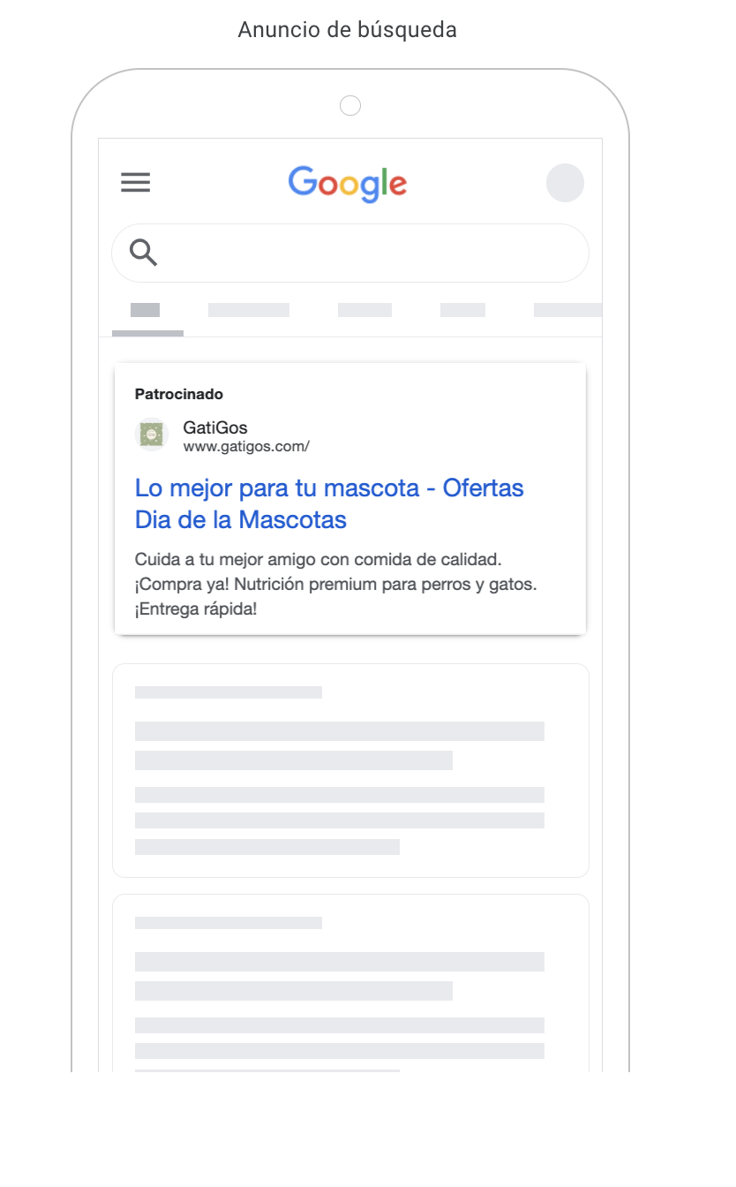
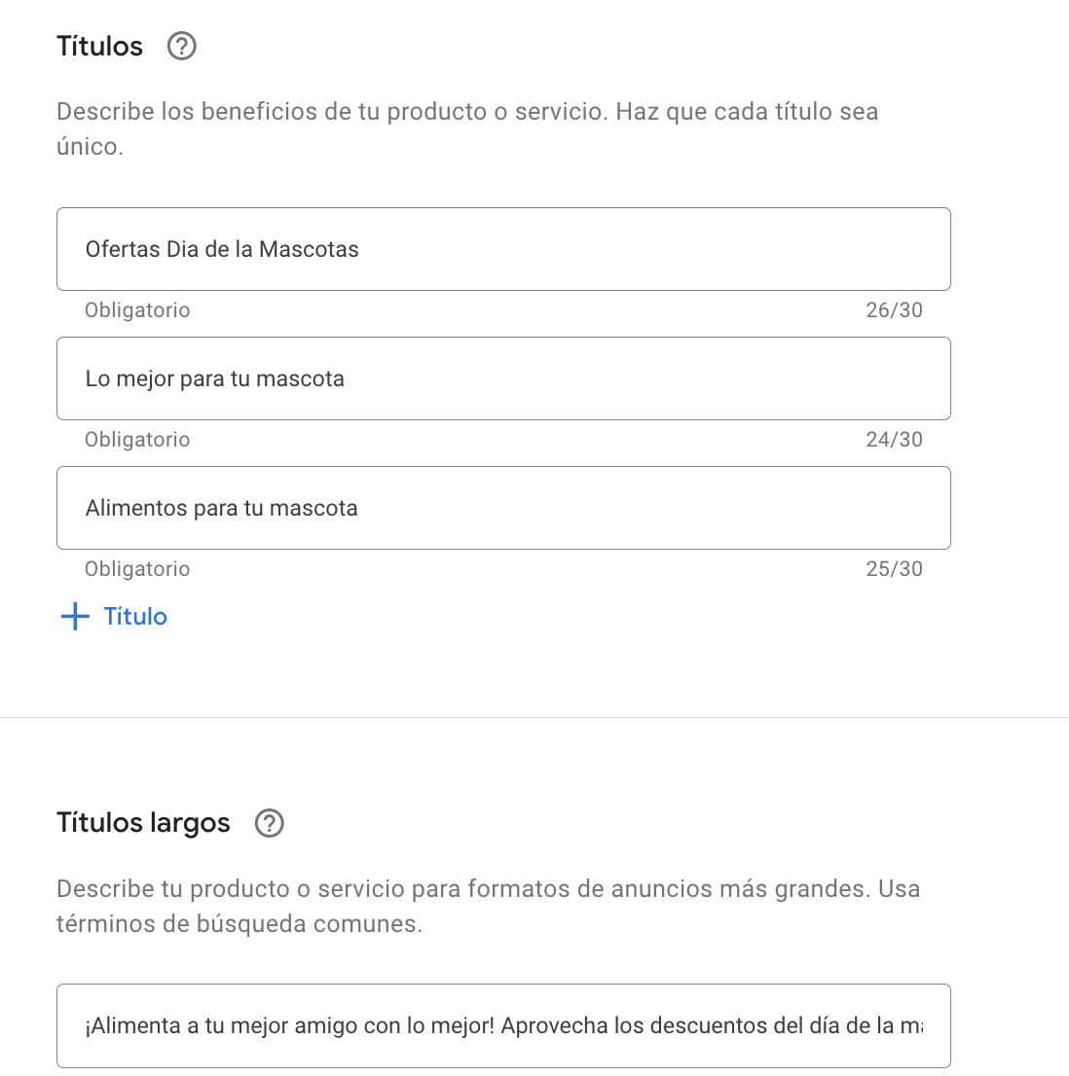
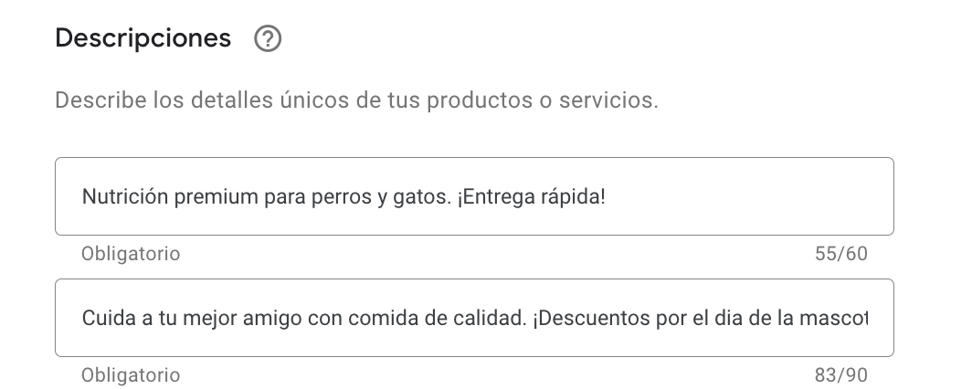

Slide 82
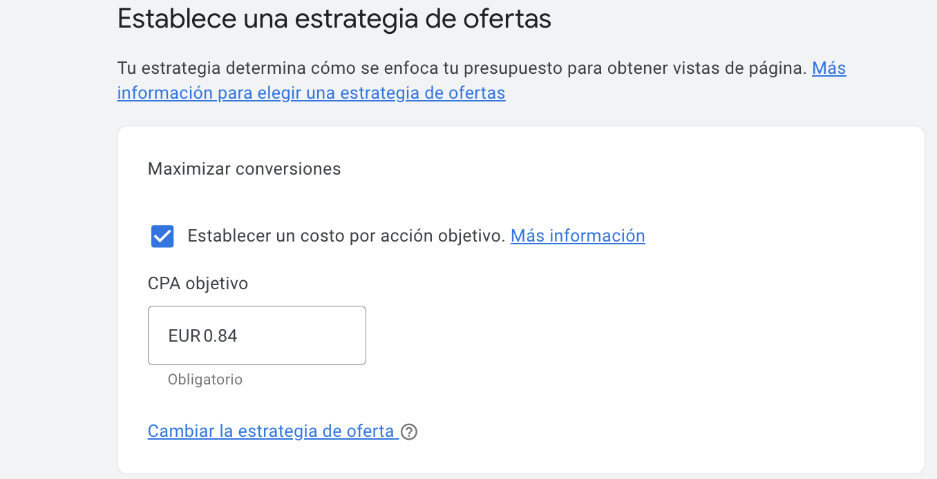


Slide 83
KPI's de analítica de atracción de tráfico

Slide 84
Tabla KPi’s
OT | Valor | Kpi | Obtención
SEO | 46.273 | Número de visitas. Valor absoluto desde 1-1-2024 Gráfico de líneas por meses | En GA(informes -> adquisición -> adquisición de tránsito -> Organic Search)
PPC LZ | 196.053 | Número de visitas. Valor absoluto desde 1-1-2024. Gráfico de líneas por días | Con Campaign url builder i en GA(informes -> adquisición -> adquisición de tránsito -> Campaña asociada a la sesión)
PPC BF | 31.720 | Número de visitas. Valor absoluto desde 1-1-2024. Gráfico de líneas por días | Con Campaign url builder i en GA(informes -> adquisición -> adquisición de tránsito -> Campaña asociada a la sesión)
PPC NV | 47.625 | Número de visitas. Valor absoluto desde 1-1-2024. Gráfico de líneas por días | Con Campaign url builder i en GA(informes -> adquisición -> adquisición de tránsito -> Campaña asociada a la sesión)

Slide 85
Tabla KPi’s
OT | Valor | Kpi | Obtención
PPC DIP | 11.703 | Número de visitas. Valor absoluto desde 1-1-2024. Gráfico de líneas por días | Con Campaign url builder i en GA(informes -> adquisición -> adquisición de tránsito -> Campaña asociada a la sesión)
PPC DIG | 9.444 | Número de visitas. Valor absoluto desde 1-1-2024. Gráfico de líneas por días | Con Campaign url builder i en GA(informes -> adquisición -> adquisición de tránsito -> Campaña asociada a la sesión)
PPC DIM | 12.209 | Número de visitas. Valor absoluto desde 1-1-2024. Gráfico de líneas por días | Con Campaign url builder i en GA(informes -> adquisición -> adquisición de tránsito -> Campaña asociada a la sesión)
PPC EV | 22.565 | Número de visitas. Valor absoluto desde 1-1-2024. Gráfico de líneas por días | Con Campaign url builder i en GA(informes -> adquisición -> adquisición de tránsito -> Campaña asociada a la sesión)
PPC TP | 213.693 | Número de visitas. Valor absoluto desde 1-1-2024. Gráfico de líneas por meses | Con Campaign url builder i en GA(informes -> adquisición -> adquisición de tránsito -> Campaña asociada a la sesión)

